Slide 1
KUGGLE 2차 프로젝트: PCA와 군집분석을 활용한 국가별 에너지 및 배출 특성 분석
오영은, 권지수, 김주희, 조용학, 최도경

Slide 2
목차
군집분석
K-means 알고리즘
군집의 개수 결정 방법
엘보우 방법
실루엣 계수
2. 주성분 분석
왜 PCA가 필요한가?
PCA 핵심원리
PCA 전체 과정
주성분 개수를 결정하는 통상적 기준
Scree Plot
PCA와 군집분석
3. 코드
데이터 전처리
PCA
군집분석
클러스터링 결과 요약 테이블 생성
박스플롯 생성
4. 결과

Slide 3
1. 군집분석

Slide 4
군집분석(Clustering Analysis)
유사한 속성을 가진 데이터들을 하나의 그룹(군집, cluster)으로 묶는
비지도 학습(Unsupervised Learning) 기법
- 사전에 레이블이 없는 데이터에서 패턴을 발견하거나, 데이터 구조를 이해하는 데 사용

Slide 5
K-means 알고리즘
- K개의 군집 중심(Centroid)을 기준으로 데이터를 나누는 알고리즘
- 각 데이터를 가장 가까운 중심점에 할당하고, 군집 중심을 반복적으로 업데이트하여 최종 군집을 결정

Slide 6
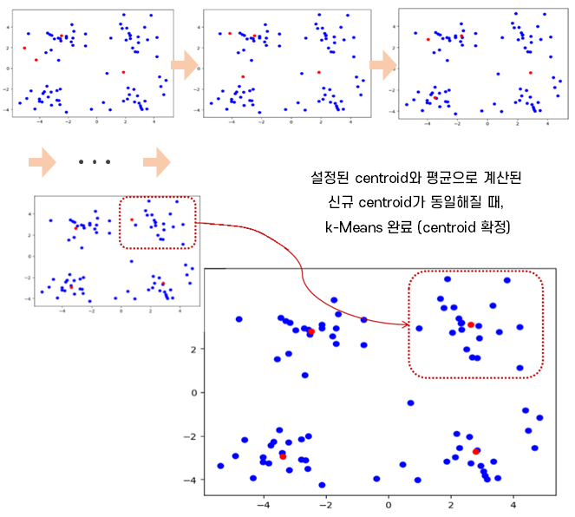
K-means 알고리즘
1. K값(군집 수)을 설정
2. 초기 군집 중심(K개)을 무작위로 선택
3. 각 데이터를 가장 가까운 중심점에 할당
4. 각 군집의 새 중심점(평균) 계산
5. 중심점이 더 이상 이동하지 않을 때까지 3~4 반복

Slide 7
K-means 알고리즘
장점
- 계산이 빠르고 단순
대규모 데이터에도 적용 가능
단점
- 군집 수(K)를 사전에 알아야 함
- 이상치에 민감함
- 초기 중심점에 따라 결과가 달라질 수 있음

Slide 8
군집의 개수 결정 방법
군집 수 K는 결과에 매우 큰 영향을 미치기 때문에, 적절한 K값을 선택하는 것이 중요

Slide 9
엘보우 방법 (Elbow Method)
- 군집 수(K)를 증가시켜가면서, 각 K에 대해 군집 내 거리의 제곱합 (WCSS)을 계산
- WCSS(Within-Cluster Sum of Squares)는 군집 안의 데이터들이 중심점에서 얼마나 퍼져 있는지를 나타냄

Slide 10
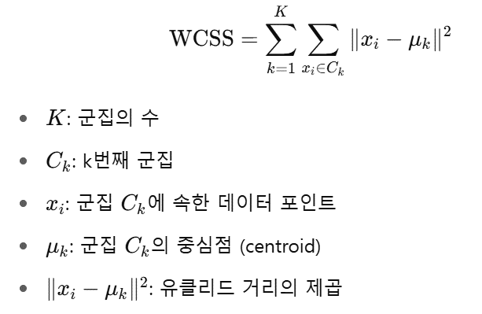
엘보우 방법 (Elbow Method)
WCSS(Within-Cluster Sum of Squares)
- 각 군집 내의 데이터 포인터들이 군집 중심(centroid)에서 얼마나 떨어져 있는지를 제곱 거리로 모두 합한 값
- 군집이 조밀할수록 WCSS 작음
- 군집이 흩어져 있을수록 WCSS가 큼

Slide 11
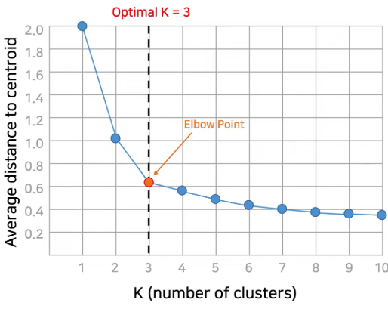
엘보우 방법 (Elbow Method)
- K가 커질수록 WCSS는 줄어듬
-> 군집이 많으면 각 군집이 작아지고 데이터
간 거리가 줄어들기 때문
- K가 일정 수준 이상 커지면 WCSS 감소율이 급격히 줄어듬
-> 이 지점이 마치 팔꿈치(Elbow)처럼 꺾이기
때문에 "엘보우 포인트"를 적절한 K로 선택
X축: 군집 수 K / Y축: WCSS 값

Slide 12
실루엣 계수 (Silhouette Coefficient)
- 하나의 데이터가 자기 군집 안에 잘 속해 있고, 다른 군집과는 잘 분리되어 있는지를 측정하는 값

Slide 13
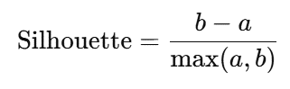
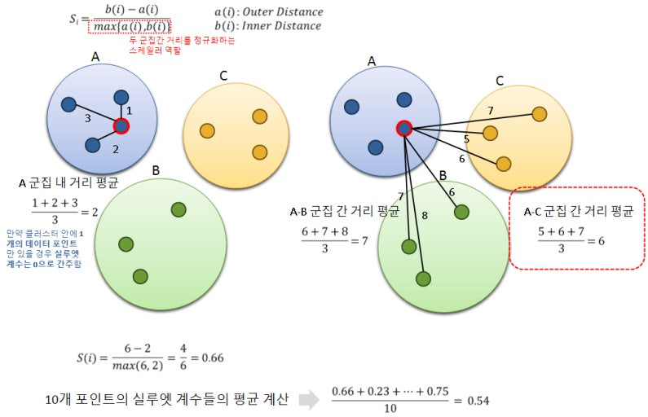
실루엣 계수 (Silhouette Coefficient)
a: 해당 점이 속한 자기 군집 내 평균 거리
(군집 내 응집도, 작을수록 좋음)
-> 작을수록 군집 내 데이터들이 서로 가깝게
뭉쳐 있어 군집 내 응집도 높다는 의미
b: 가장 가까운 다른 군집과의 평균 거리
(군집 간 분리도, 클수록 좋음)

Slide 14
실루엣 계수 (Silhouette Coefficient)
값의 범위: -1 ~ 1
1에 가까울수록 → 군집이 잘 형성됨
0 근처 → 군집 경계에 위치
음수 → 잘못된 군집 배정 가능성
전체 데이터에 대해 평균 실루엣 계수를 계산
→ 가장 높은 값을 가지는 K를 선택

Slide 15
2. 주성분 분석

Slide 16
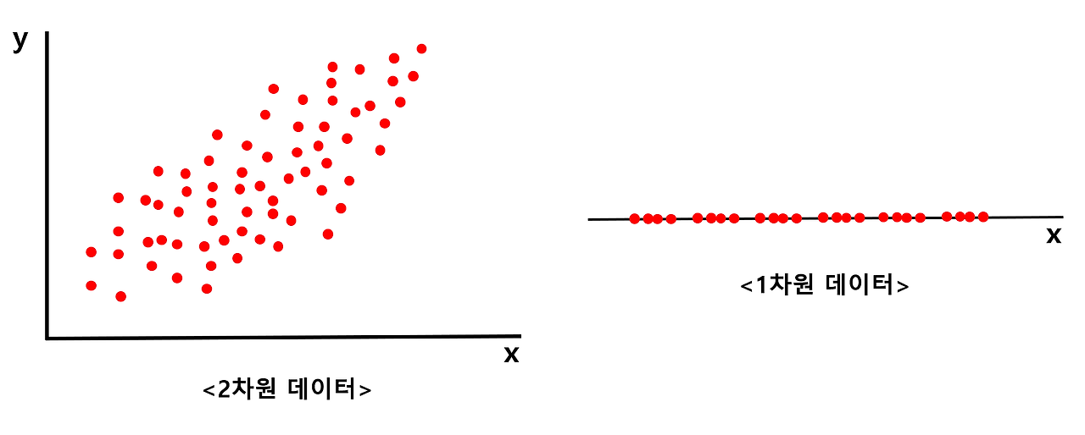
PCA (주성분 분석)
PCA는 대표적인 차원 축소 기법.
다양한 분야에서 사용: 머신러닝, 통계, 노이즈 제거 등.
고차원의 데이터를 의미 있는 저차원 데이터로 변환.

Slide 17
왜 PCA가 필요한가?
차원의 저주(Curse of dimensionality)란 데이터 과학과 머신러닝에서 데이터의 차원이 증가할수록 해당 공간의 크기가 기하급수적으로 증가하며, 데이터 분석이나 모델 학습에 어려움을 초래하는 현상을 의미한다. 이를 해결하기 위해 데이터의 특성을 줄이는 방법들 중 하나로 PCA를 주로 사용한다.
반면, 차원 축소 시 데이터의 일부 정보 손실이 발생할 수 있으며, 어떤 차원을 유지하고 제거할지 결정하는 것이 복잡할 수 있다. 또한 정보 손실로 인해 모델은 데이터의 복잡성을 충분히 표현하지 못해, under-fitting의 원인이 될 수도 있다.

Slide 18
PCA 핵심원리
데이터의 분산을 최대화하는 주성분을 찾는 것이다.
분산은 데이터가 얼마나 특정 방향으로 퍼져 있는지를 나타내며, 큰 분산은 해당 방향에 데이터의 주요 정보나 패턴이 포함되어 있음을 의미한다.
따라서, 분산이 큰 주성분 방향으로 데이터를 투영함으로써 차원을 줄이면, 정보의 손실을 최소화할 수 있고 데이터들 사이의 차이점이 명확해진다.

Slide 19
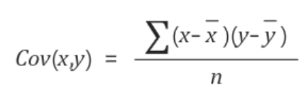
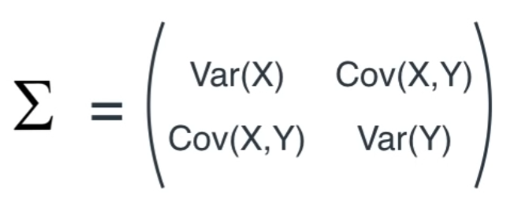
PCA 전체과정
1) 데이터 전처리: 데이터를 표준화(평균 0, 표준편차 1)하거나 정규화(최소값 0, 최댓값 1)
하여 스케일을 조정한다.
2) 공분산 행렬 계산: 데이터의 공분산 행렬을 계산한다. 공분산 행렬은 변수 간의 선형 관계를
나타내며, 이를 통해 데이터의 분포와 구조를 파악할 수 있다.

Slide 20
PCA 전체과정
3) 고윳값 및 고유벡터 계산: 공분산 행렬의 고윳값과 고유벡터를 계산한다. 고윳값은 데이터의
분산을 나타내고, 고유벡터는 주성분의 방향을 나타낸다.
4) 주성분 선택: 고유값이 큰 순서대로 주성분을 선택한다. 주성분 개수를 선택하는 방법으로, 누적 설명 분산 비율(cumulative explained variance ratio)을 활용할 수 있으며, 누적 설명 분산 비율이 일정 수준(예: 95% 또는 99%) 이상인 주성분까지 선택하여 차원 축소를 수행한다.
5) 주성분으로 원본 데이터 변환: 선택된 주성분(고유벡터)을 이용하여 원본 데이터를 변환한다. 이 과정에서 원본 데이터의 차원이 축소되며, 새로운 주성분 축에 투영된 데이터를 얻게 된다.

Slide 21
주성분 개수를 결정하는 통상적 기준
1. 주성분 개수를 결정하는 첫번째 기준은 분산이다.
PCA에서 분산은 해당 변수의 고유값이라고도 한다. (Eigenvalue)
이 고유값 크기의 경우 보통 1이상인 주성분을 사용할 수 있다.
(1이 너무 엄격하다고 생각할 경우에는 0.7 이상으로 사용하기도 한다)
2. 두 번째 기준은 누적설명분산비율(cumulative explained variance ratio)이다.
분산비율은 데이터 설명에 있어 각 주성분이 차지하는 비율을 말하며, 클수록
영향도가 그만큼 높다는 것을 의미한다.
누적설명분산비율은 이 분산비율의 누적합계를 말하는 것이다.

Slide 22
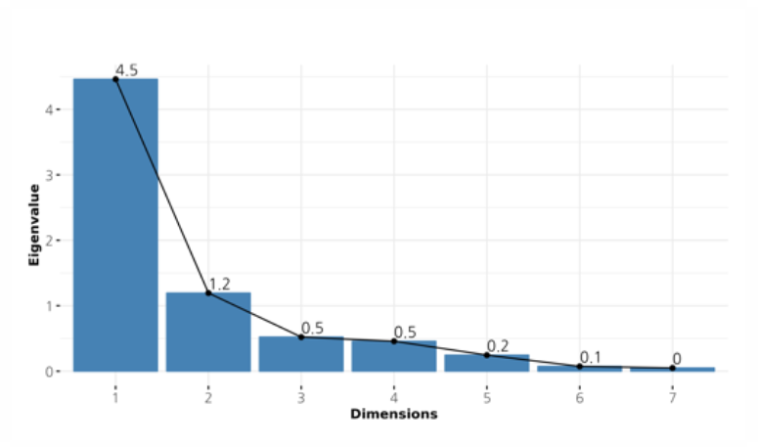
Scree plot
Scree plot은 수평축에 주성분을 놓고 수직축에 해당 주성분에 대응하는 고유값을 연결한 플롯이다.
보통 그래프가 완만해지는 부분 이전까지만 활용하는 것을 바람직한 것으로 판단한다.

Slide 23
PCA와 군집분석
데이터의 차원이 너무 높으면, 군집화가 어려워지고 계산량도 많아진다.
PCA로 차원을 줄이면 노이즈에 덜 민감해지고,
데이터의 핵심적인 패턴만 남겨서 K-means를
더욱 더 효율적으로 작동하게 만든다.
* 주의점
PCA는 선형 변환 기반이므로, 비선형 관계가 강한 데이터에서는
군집 구조를 제대로 보존하지 못할 수 있다.
PCA로 차원을 줄이면 군집 성능이 향상되기도 하지만,
정보 손실로 오히려 군집 품질이 나빠질 수도 있다.

Slide 24
3. 파이썬 코드

Slide 25
코드
데이터 전처리
PCA
군집분석
클러스터링 결과 요약 테이블 생성
박스플롯 생성
Notes:
코드는 크게 네 가지 단계로 구분됩니다.

Slide 26
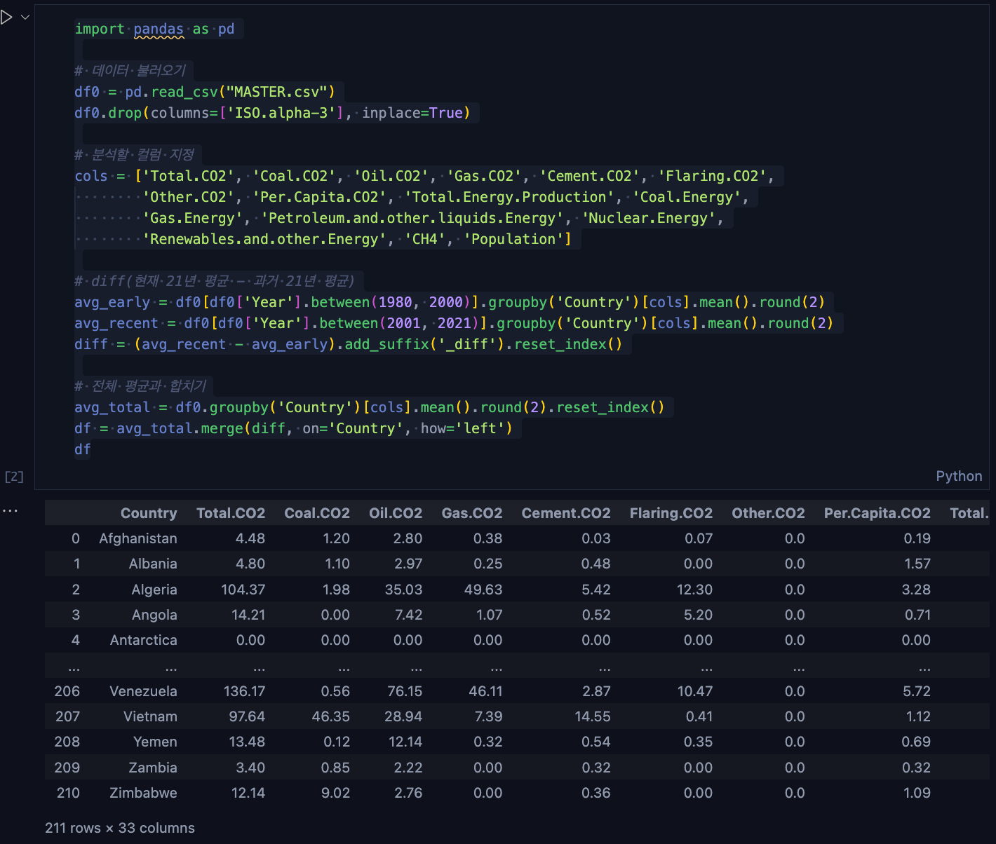
1. 데이터 전처리
시계열 데이터를 두 시기로 나눠서 평균값을 구하고, 변화량(최근-과거)을 계산
raw data
 | Year | Country | Total.CO2 | Coal.CO2 | ... | CH4_diff | Population_diff
0 | 1980 | Afghanistan | 4.48 | 1.20 | ... | 198.92 | 16587906.66
1 | 1981 | Afghanistan | 4.80 | 1.10 | ... | -27.83 | -138469.05
2 | 1982 | Afghanistan | 104.37 | 1.98 | ... | 529.25 | 11793287.00
3 | 1983 | Afghanistan | 14.21 | 0.00 | ... | 729.21 | 12805911.14
... | … | ... | ... | ... | ... | ... | ...
8858 | 2018 | Zimbabwe | 97.64 | 46.35 | ... | 1322.57 | 21889789.53
8859 | 2019 | Zimbabwe | 13.48 | 0.12 | ... | 344.00 | 12097660.24
8860 | 2020 | Zimbabwe | 3.40 | 0.85 | ... | 134.31 | 6743137.38
8861 | 2021 | Zimbabwe | 12.14 | 9.02 | ... | 78.63 | 3604137.85
8862 rows × 19 columns
analysis-ready dataset
 | Country | Total.CO2 | Coal.CO2 | ... | Renewables.and.other.Energy_diff | CH4_diff | Population_diff
0 | Afghanistan | 4.48 | 1.20 | ... | 0.00 | 198.92 | 16587906.66
1 | Albania | 4.80 | 1.10 | ... | 0.01 | -27.83 | -138469.05
2 | Algeria | 104.37 | 1.98 | ... | 0.00 | 529.25 | 11793287.00
3 | Angola | 14.21 | 0.00 | ... | 0.04 | 729.21 | 12805911.14
... | ... | ... | ... | ... | ... | ... | ...
207 | Vietnam | 97.64 | 46.35 | ... | 0.37 | 1322.57 | 21889789.53
208 | Yemen | 13.48 | 0.12 | ... | 0.00 | 344.00 | 12097660.24
209 | Zambia | 3.40 | 0.85 | ... | 0.02 | 134.31 | 6743137.38
210 | Zimbabwe | 12.14 | 9.02 | ... | 0.02 | 78.63 | 3604137.85
1. 과거(1980~2000년), 현재(2001~2021년) 변화량 계산
2. 전체기간(1980~2021년) 평균 계산
211 rows × 33 columns
Notes:
분석에 앞서 PCA와 군집분석에 사용할 데이터를 만들기 위해 전처리를 진행했습니다.
원자료는 다음과 같은 형태로 1980~2021년 국가별 탄소·에너지 지표를 나타냅니다. 우선 과거 1980~2000년과 현재 2001~2021년에 대해 21년 평균을 계산해 변화량을 산출했습니다. 또한 전체 기간에 대한 평균을 산출한 후, 변화량 데이터와 병합하여 데이터프레임을 생성했습니다.

Slide 27
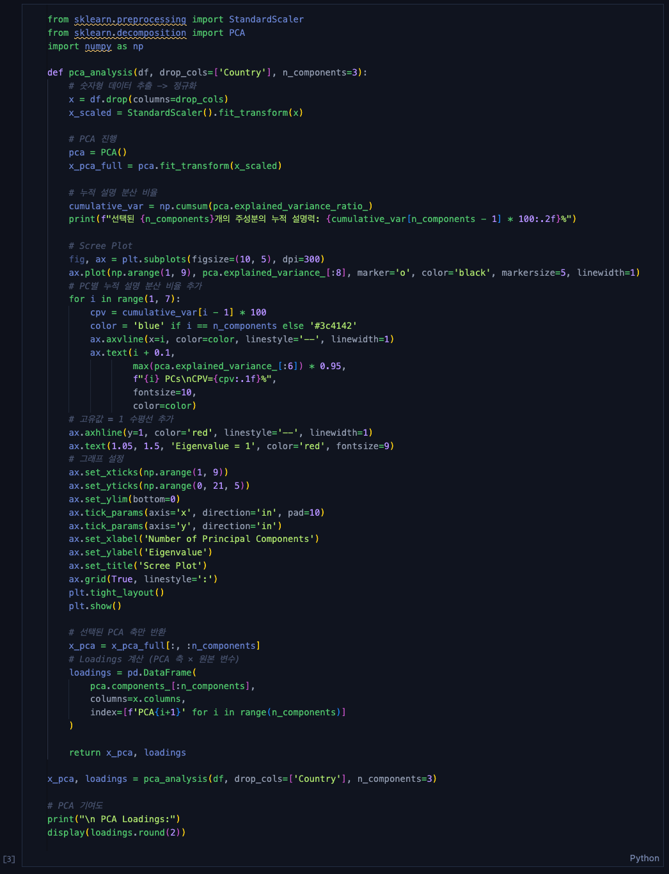
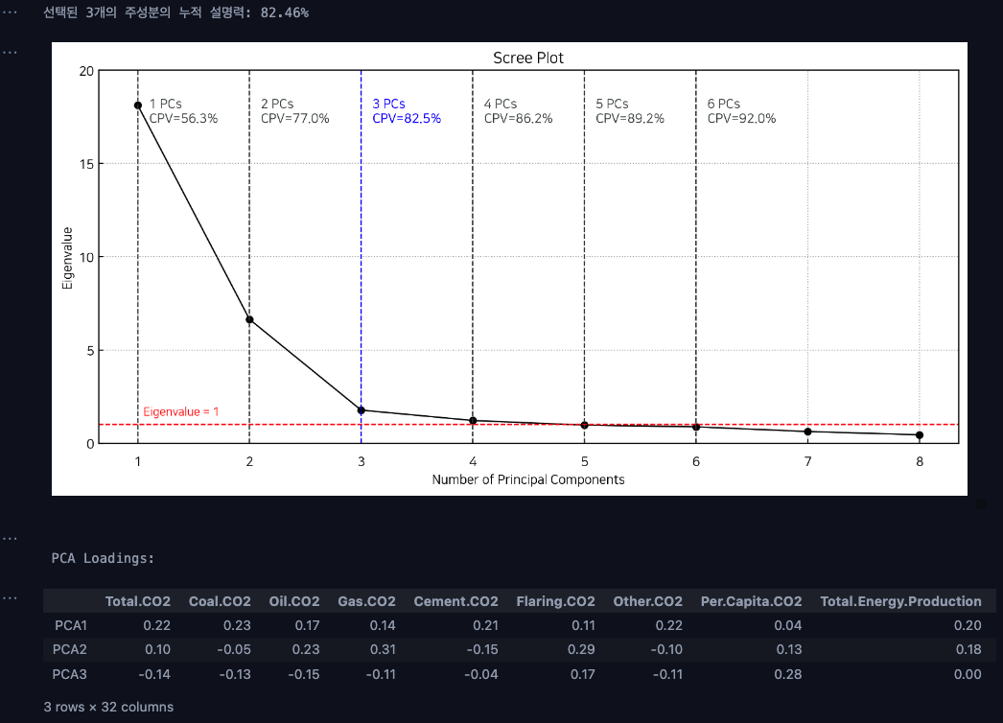
2. 주성분 분석 (PCA)
국가별 PCA 점수 & 변수별 기여도(Loadings) 산출
스크리 플롯 생성
단계 | 관련 주요 함수
데이터 정규화 | StandardScaler().fit_transform()
PCA 적용 | PCA().fit_transform()
Scree Plot | pca.explained_variance_ratio np.cumsum
기여도 | pca.components_
Notes:
군집 분석에 앞서, 차원 축소를 위해 PCA를 수행했습니다. 크게 4가지 단계로 구성됩니다.
먼저, StandardScaler().fit_transform(x)를 사용해 데이터를 정규화했습니다.
다음으로, PCA().fit_transform(x_scaled) 함수를 사용해 주성분을 도출했습니다.
세 번째로, pca.explained_variance_ratio_와 np.cumsum()을 통해 각 주성분의 설명력과 누적 설명 비율을 확인했습니다. 마지막으로, pca.components_를 통해 각 주성분이 원래 변수에 얼마나 기여했는지, 즉 주성분 기여도를 분석했습니다.
이 과정을 통해 의미 있는 소수의 축으로 데이터를 축소했고, 이를 바탕으로 군집 분석을 진행했습니다.

Slide 28
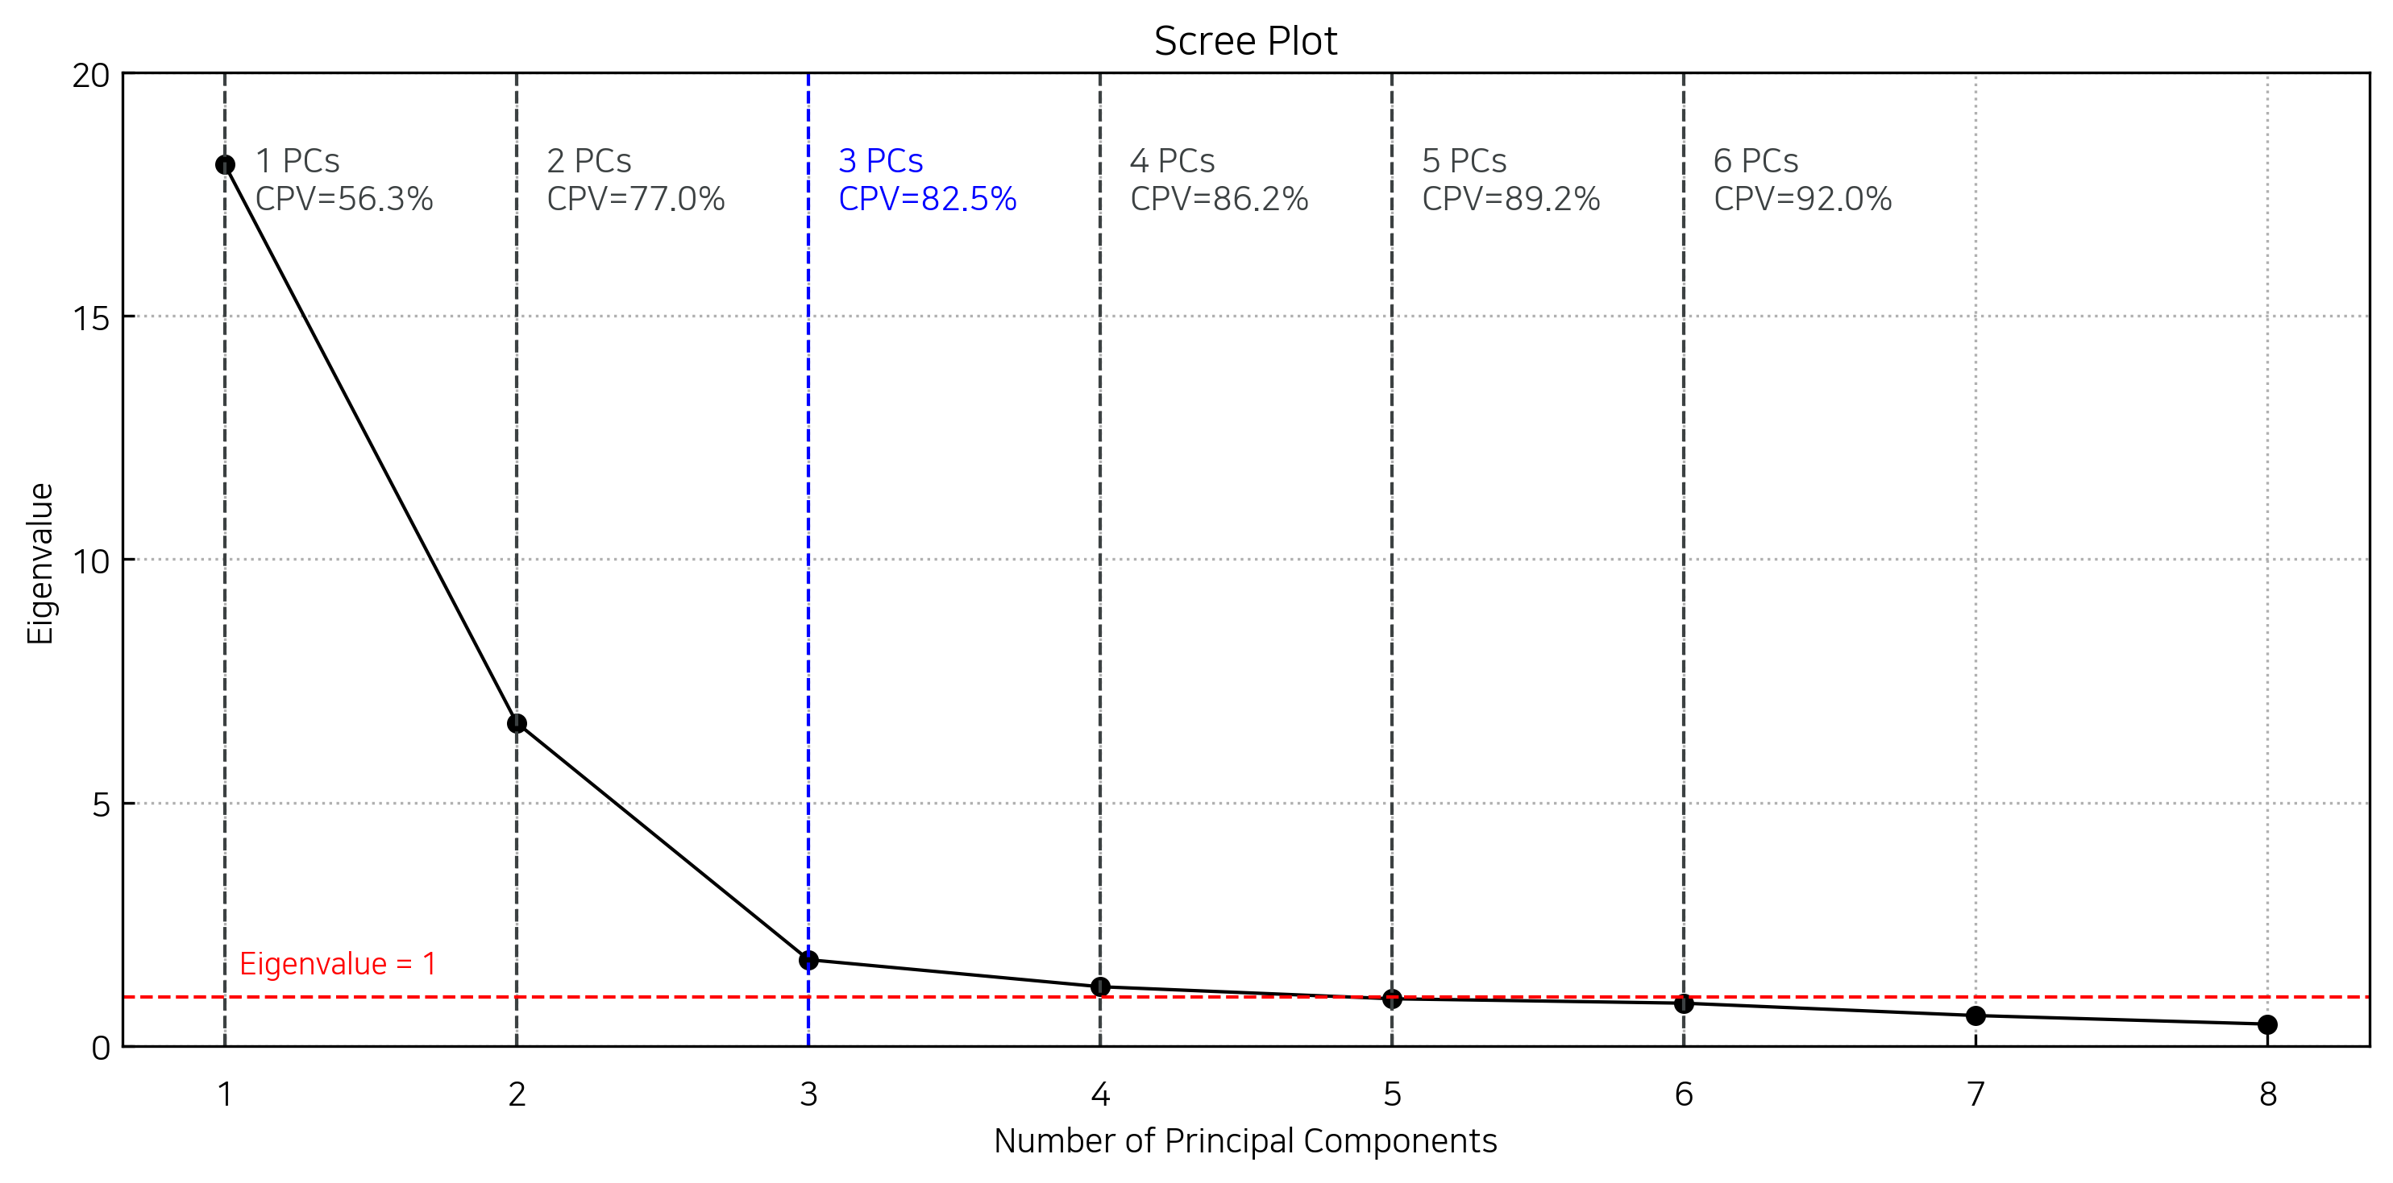
주성분 개수 정하는 기준
(1) Scree Plot을 그린 후, Elbow 지점을 구한다.
(2) Elbow 지점의 누적 설명 분산 비율이 80% 이상이면 해당 지점을 PC 개수의 기준으로 정한다. 미만이면, PC 개수를 늘린다.
그림. 선택된 주성분 개수에 따른 고유값의 Scree Plot과 누적설명분산비율
Jolliffe, I. T., 2002, Principal Component Analysis (2nd ed.), Springer, New York.
Notes:
주성분 개수를 정할 때는, 다음과 같은 기준을 적용했습니다. 먼저 Scree Plot에서 설명력이 급격히 감소한 뒤 완만해지는 구간, 즉 Elbow 지점을 찾습니다. 이 지점에서의 누적 설명 분산 비율이 80% 이상이면 해당 지점까지의 주성분을 선택하고, 80%에 미치지 못할 경우에는 설명력을 충분히 확보할 수 있도록 주성분 개수를 추가로 늘립니다.
이 기준에 따라 주성분 개수는 3개로 결정되었으며, 이때의 누적 설명 분산 비율은 약 82.5%입니다.

Slide 29
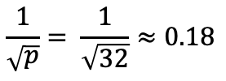
표. 각 PC에 대한 변수의 기여도
 | Total.CO2 | Coal.CO2 | Oil.CO2 | Gas.CO2 | Cement.CO2 | Flaring.CO2 | Other.CO2 | Per.Capita.CO2 | Total.Energy.Production | Coal.Energy | Gas.Energy | Petroleum.and.other.liquids.Energy | Nuclear.Energy | Renewables.and.other.Energy | CH4 | Population
PC1 | 0.22 | 0.23 | 0.17 | 0.14 | 0.21 | 0.11 | 0.22 | 0.04 | 0.20 | 0.23 | 0.12 | 0.13 | 0.12 | 0.20 | 0.23 | 0.20
PC2 | 0.10 | -0.05 | 0.23 | 0.31 | -0.15 | 0.29 | -0.10 | 0.13 | 0.18 | -0.04 | 0.30 | 0.24 | 0.26 | 0.14 | -0.01 | -0.10
PC3 | -0.14 | -0.13 | -0.15 | -0.11 | -0.04 | 0.17 | -0.11 | 0.28 | 0.00 | -0.11 | -0.02 | 0.27 | -0.27 | -0.08 | 0.00 | -0.01
 | Total.CO2_diff | Coal.CO2_diff | Oil.CO2_diff | Gas.CO2_diff | Cement.CO2_diff | Flaring.CO2_diff | Other.CO2_diff | Per.Capita.CO2_diff | Total.Energy.Production_diff | Coal.Energy_diff | Gas.Energy_diff | Petroleum.and.other.liquids.Energy_diff | Nuclear.Energy_diff | Renewables.and.other.Energy_diff | CH4_diff | Population_diff
PC1 | 0.21 | 0.20 | 0.19 | 0.19 | 0.20 | 0.09 | 0.21 | 0.02 | 0.21 | 0.19 | 0.14 | 0.09 | 0.16 | 0.22 | 0.16 | 0.15
PC2 | -0.18 | -0.21 | -0.16 | 0.14 | -0.19 | 0.27 | -0.13 | -0.07 | -0.13 | -0.21 | 0.16 | 0.06 | 0.15 | -0.10 | -0.20 | -0.09
PC3 | 0.02 | -0.02 | 0.13 | 0.14 | -0.01 | 0.02 | -0.08 | 0.27 | 0.11 | -0.01 | 0.30 | 0.56 | -0.21 | -0.07 | 0.23 | 0.06
PC1
모든 변수가 양(+)의 기여도
에너지 사용량이 전반적으로 큼
PC1이 클수록 에너지 사용량이 높은 국가
PC2
양(+): (1)Gas.CO2 (2)Gas.Energy (3)Flaring.CO2
음(-): (1)Coal.CO2_diff (2)Coal.Energy_diff (3)CH4_diff
PC2가 클수록 가스·플레어링 중심 에너지 구조이고, 석탄과 메탄 비중이 낮은 국가
PC3
양(+): (1)Petroleum.and.other.liquids.Energy_diff (2)Gas.Energy_diff (3)Per.Capita.CO2
음(-): (1)Nuclear.Energy (2)Nuclear.Energy_diff
PC3 값이 클수록 석유·가스 사용 증가, 1인당 CO₂ 배출량이 높은 반면 원자력 사용이 적은 국가
비효율적이고 화석연료 중심의 에너지 구조를 가진 국가
원본 변수의 수 p=32 각 주성분의 loading 절댓값 평균 기대치는 약:
|loading| ≥ 0.18 정도부터 의미 있는 기여로 해석 O
$$\frac{1}{\sqrt{p}}= \frac{1}{\sqrt{32}}≈0.18$$
Notes:
주성분에 대한 원본 변수의 기여도를 표로 나타내보았습니다. 원본 변수의 수가 32개이므로, 각 주성분에서 loading 절댓값이 약 0.18 이상이면 의미 있는 기여로 해석할 수 있습니다.
1. 먼저 PC1은 모든 변수가 양(+)의 방향으로 기여하며, 에너지 사용량과 온실가스 배출량 전반이 크게 반영됩니다. 즉, PC1이 클수록 에너지 소비와 배출이 많은 국가로 해석됩니다.
2. PC2는 에너지 구조의 차이를 보여줍니다. 가스와 플레어링 관련 지표가 양의 방향으로, 석탄 및 메탄 관련 지표는 음의 방향으로 기여합니다. 따라서 PC2가 클수록 가스·플레어링 중심이고, 석탄과 메탄 비중이 낮은 국가를 의미합니다.
3. PC3는 에너지 효율성과 관련된 축입니다. 석유·가스 사용량 증가와 1인당 CO₂ 배출량이 양의 방향으로, 원자력 사용량은 음의 방향으로 기여합니다. 즉, PC3 값이 클수록 화석연료 중심, 에너지 효율이 낮은 구조를 가진 국가로 볼 수 있습니다.
** 왜 PC3 값이 클수록 왜 에너지 효율이 낮은 구조를 가진 국가인가? **
1인당 CO₂ 배출량이 높다는 것은, 적은 인구로도 많은 탄소를 배출하고 있다는 뜻 → 비효율적
동시에, 석유·가스 같은 화석연료 사용이 증가하고 있다는 건 재생 가능하거나 효율적인 에너지원으로의 전환이 부족하다는 의미임.
반면 PC3가 낮을수록 원자력 에너지 비중이 높은 구조인데, 이는 단위당 탄소 배출이 적은 비교적 효율적인 에너지원입니다.

Slide 30
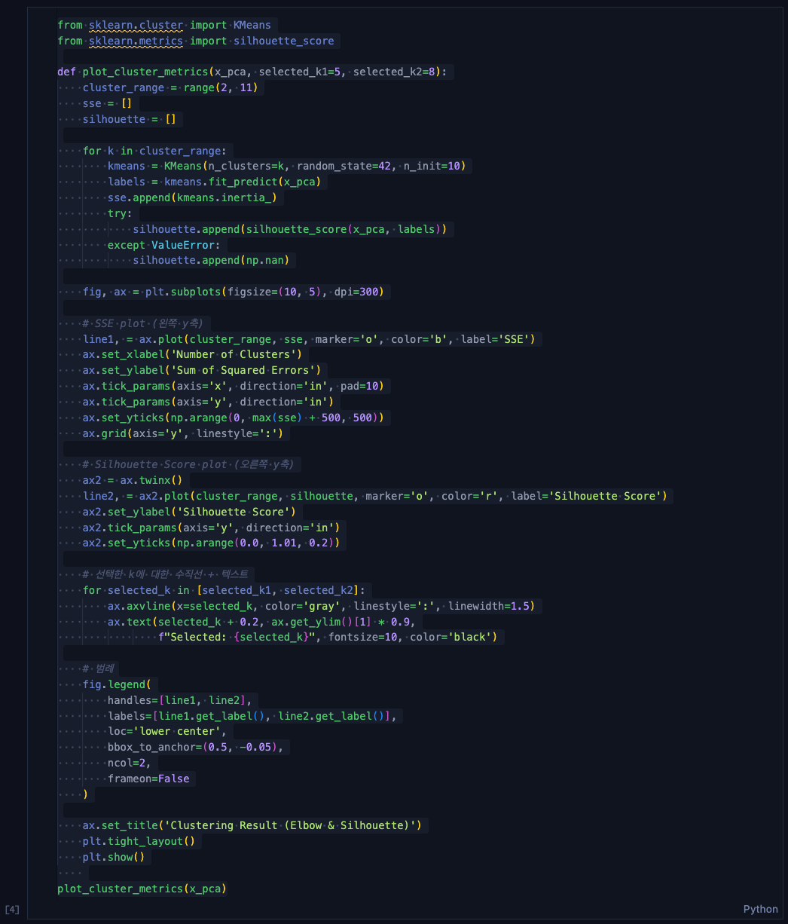
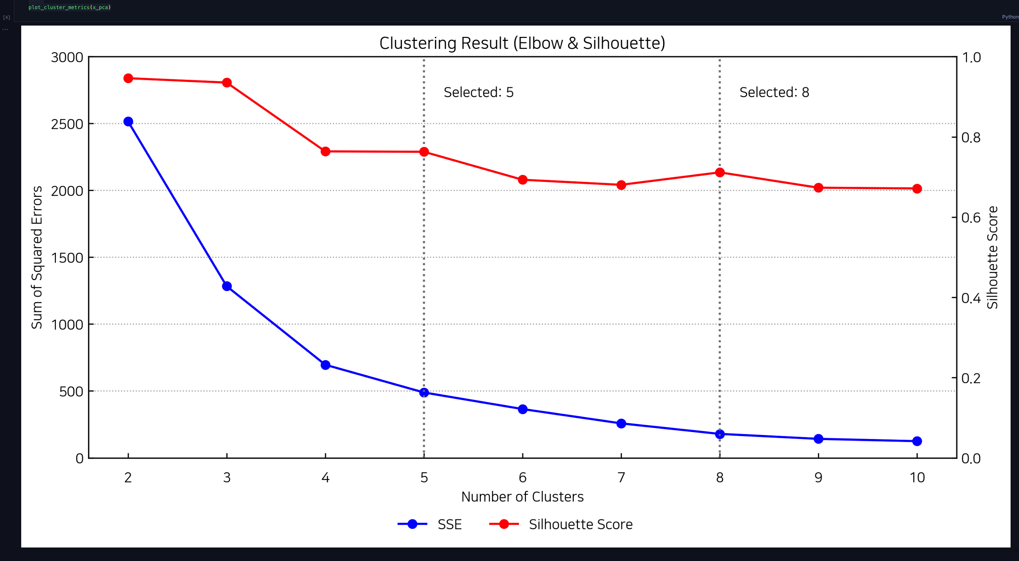
3. 군집 개수 선정
그래프 생성
Kmeans 군집화 수행
단계 | 관련 주요 함수
Kmeans 수행 | Kmeans(n_cluster=k).fit_predict()
Elbow & Silhouette score | kmeans.inertia_ silhouette_score()
Notes:
그 후, 클러스터 수를 결정하기 위해 2부터 10까지의 범위에서 KMeans를 반복 적용했습니다. KMeans(n_clusters=k).fit_predict()로 각 k값에 대해 군집을 생성하고, kmeans.inertia_와 silhouette_score()를 이용해 SSE와 실루엣 계수를 계산했습니다. 마지막으로 SSE와 실루엣 계수를 나타내는 그래프를 생성하여 최적의 군집 수를 선정했습니다.

Slide 31
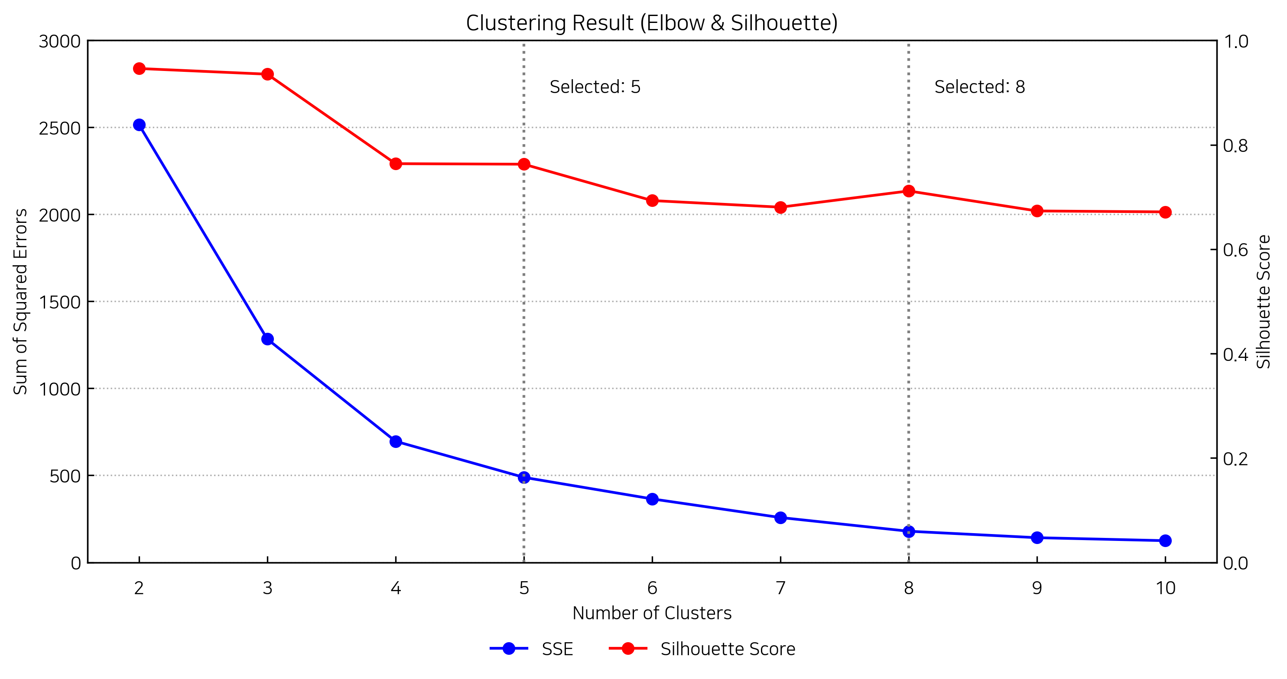
그림. Elbow와 Silhouette 기법을 활용하여 정한 군집 개수
Notes:
다음은 클러스터 수 결정을 위해 생성한 그래프입니다. 파란 선은 SSE, 즉 클러스터 내 거리 제곱합으로, 값이 낮을수록 데이터가 중심에 잘 모여 있다는 의미입니다. 빨간 선은 Silhouette Score로, 클러스터의 응집도와 분리도를 함께 고려한 지표이며, 1에 가까울수록 군집이 잘 형성된 상태를 의미합니다.
그래프를 보면 클러스터 수가 5와 8일 때, 두 지표 모두 균형 잡힌 결과를 보여주기 때문에, 이 두 값을 적절한 군집 수 후보로 판단할 수 있습니다.
(파란색) 낮을수록 클러스터 중심에 잘 모여 있다는 의미
클러스터 수가 많아질수록 SSE는 감소
(빨간색)
각 데이터가 자신이 속한 클러스터 안에서는 얼마나 밀접하고, 다른 클러스터와는 얼마나 분리되어 있는지를 수치화 (0~1)
1에 가까울수록 클러스터링이 잘 됐음을 의미
비대칭적인 구조의 데이터나 적절한 군집 수 판단에 도움
✅ Elbow Method 기준 (파란 선, SSE)
SSE가 급격히 감소하다가 완만해지는 지점이 “팔꿈치(elbow)”입니다.
k=5에서 꺾이는 지점 발생 → 이 지점을 기준으로 많이 사용
이 시점 이후에는 클러스터 수를 늘려도 SSE 감소 폭이 크지 않음 → 효율 저하
✅ Silhouette Score 기준 (빨간 선)
최고 점수는 k=8 근처
Silhouette Score는 k=2~4보다는 k=5~8에서 전반적으로 안정적이며, 특히 k=8이 가장 높음

Slide 32
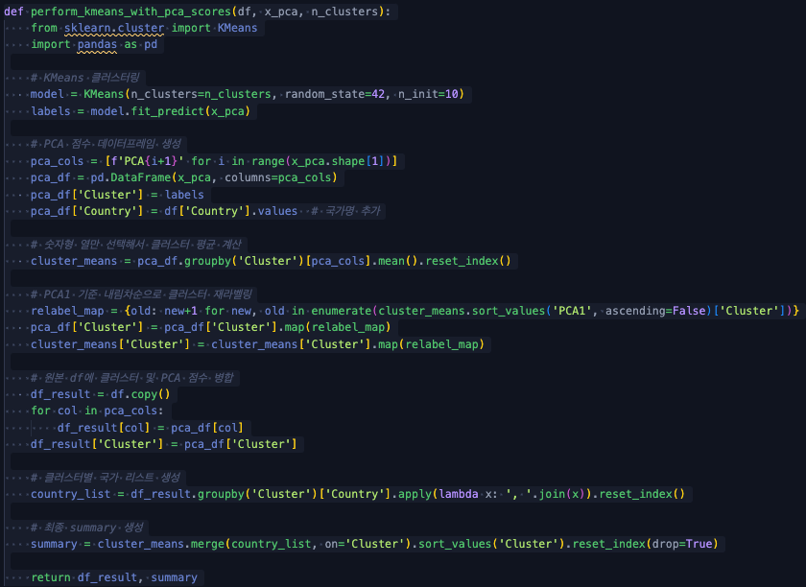
4. 클러스터링 결과 요약 테이블 생성
(1) PCA 점수와 Cluster 결과 병합
(2) Cluster별 주성분 점수 평균, 국가 목록 등 summary 생성
Notes:
이후 결과 분석을 위해, KMeans 클러스터링 결과를 PCA 점수와 병합하여 최종 데이터프레임을 구성했습니다. 또한 클러스터별로 주성분 점수의 평균과 해당 국가 목록을 정리해 summary 테이블을 생성했습니다.

Slide 33
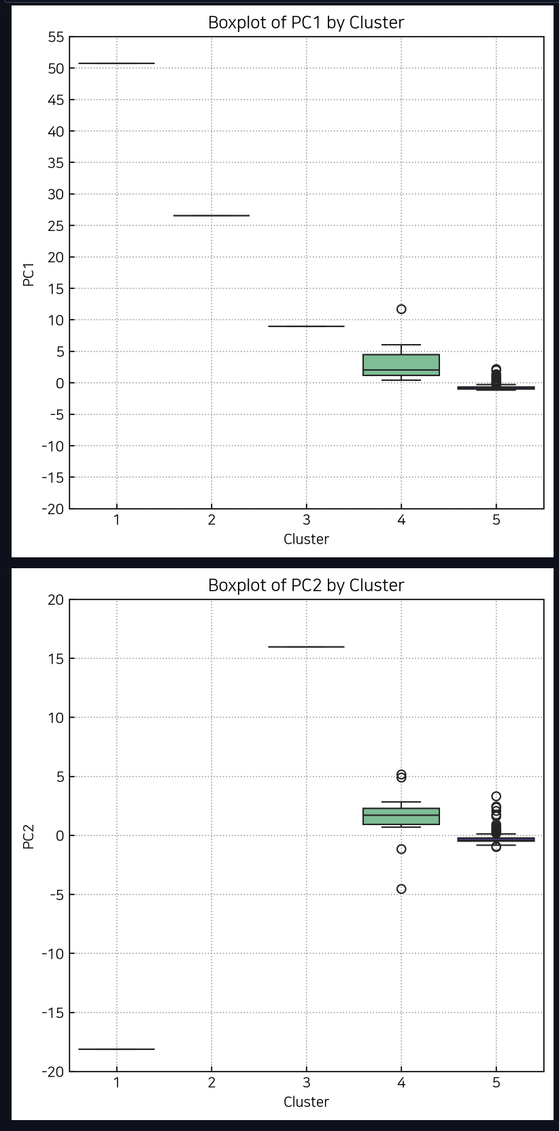
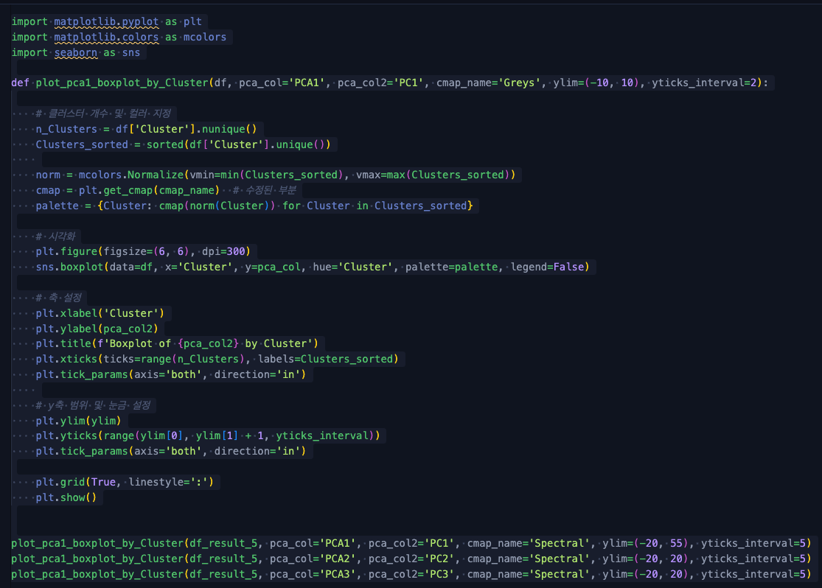
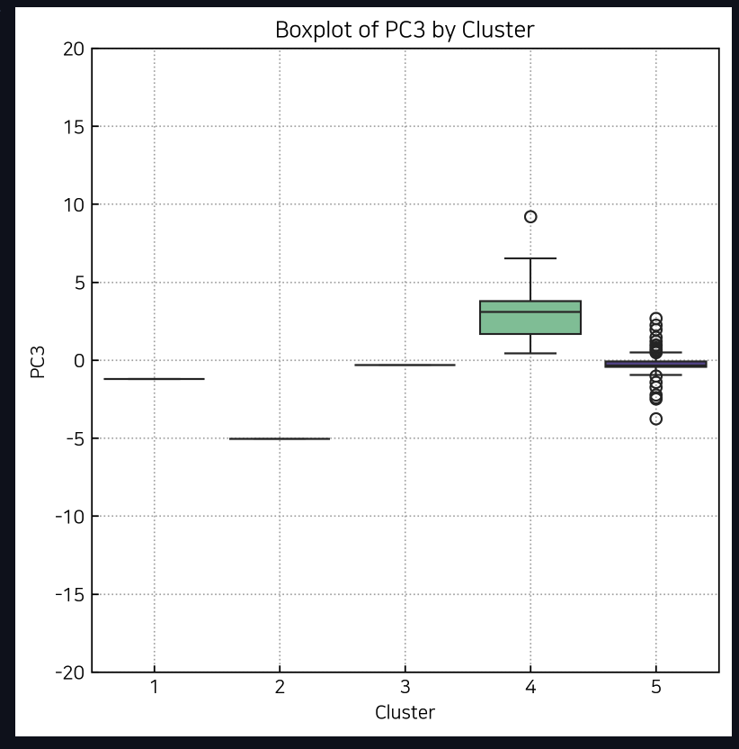
5. 시각화
클러스터별 PCA 점수 박스플롯 출력
Notes:
마지막으로, 각 주성분별로 클러스터 간 분포 차이를 시각적으로 확인하기 위해 박스플롯을 작성했습니다.

Slide 34
4. 결과

Slide 35
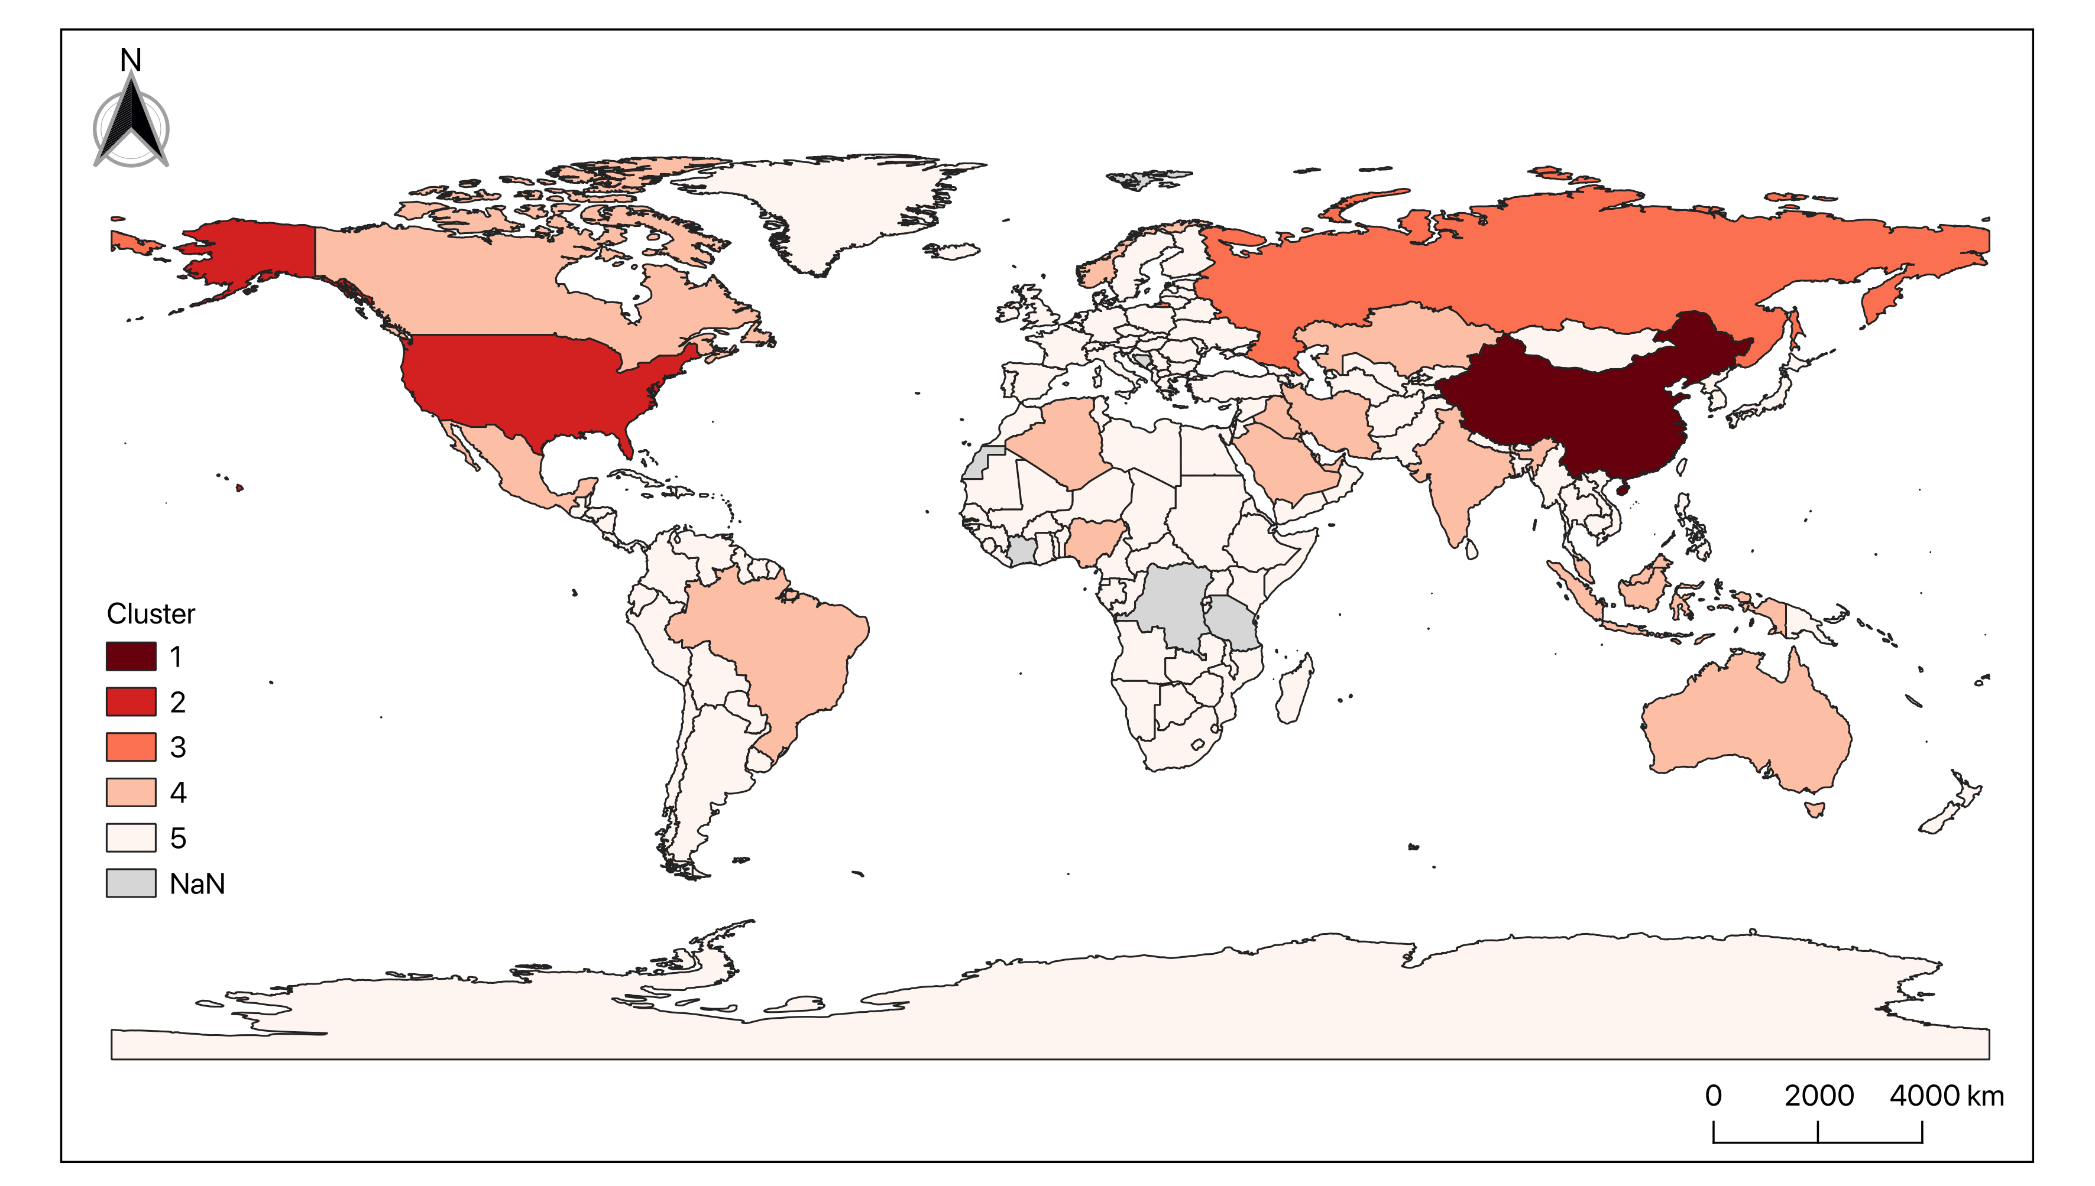
그림.군집화 결과(n=5)
Notes:
엘보우와 실루엣 계수를 이용하여 정한 군집의 수 중에서, 먼저 다섯 개의 군집으로 구분해 보았습니다.
Cluster 1 :
첫 번째 클러스터에는 중국 단 한 국가만이 포함되어 있습니다. 중국은 인구, 급속한 산업화, 석탄 중심의 에너지 구조 등으로 인해 전 세계에서 가장 많은 에너지를 소비하고, 가장 많은 온실가스를 배출하고 있는 국가입니다.
이러한 극단적인 특성 때문에 다른 국가들과 구별되는 단독 클러스터로 분류되었습니다.
Cluster 2 :
두 번째 클러스터에는 미국이 단독으로 포함되어 있습니다.
미국은 1인당 에너지 소비량이 매우 높고, 화석연료에 많이 의존하는 구조를 갖고 있습니다.
경제 규모가 크고 산업 활동이 활발하며 자동차/전력 사용 등으로 인해 에너지 소비량과 배출량이 매우 높은 국가이다.
중국과 마찬가지로 독특한 특성으로 인해 단독 클러스터를 형성했습니다.
Cluster 3 :
세 번째 클러스터는 러시아 한 나라만 포함되어 있습니다. 러시아는 에너지 생산국이자 광범위한 국토를 가진 나라로, 전체 배출량은 크지만 인구 대비로 보면 중간 정도입니다.
또한, 천연가스 수출국이라는 특수한 역할과 에너지 구조로 인해 다른 나라들과 뚜렷하게 구별되며 독자적인 군집으로 분류되었습니다.
Cluster 4 :
네 번째 클러스터는 브라질, 파키스탄, 베트남, 우크라이나, 이집트, 인도, 일본, 독일, 대한민국 등 다양한 국가가 포함되어 있습니다. 온실가스 배출량이 높지도 낮지도 않은 중간 수준이며, 대부분 개발도상국 또는 선진국이지만 고효율 정책을 추진 중인 국가들입니다.
에너지 소비 구조나 정책이 유사하여 한 그룹으로 묶인 것으로 보입니다.
Cluster 5 :
다섯 번째 클러스터는 노르웨이, 싱가포르, 칠레, 나이지리아, 포르투갈, 스웨덴 등이 속해 있습니다. 이들 국가는 상대적으로 국가 규모가 작거나, 신재생 에너지 전환이 빠르게 이루어지고 있는 나라들입니다. 전반적으로 에너지 소비와 온실가스 배출 수준이 낮은 편이며, 일부 국가는 자원 수출국이기도 합니다.
NaN :
데이터가 없어 분석에서 제외된 국가들입니다. 주로 아프리카 중부나 소규모 국가들입니다.
각 클러스터는 국가별 에너지 사용량, 산업 구조, 온실가스 배출 특성에 따라 뚜렷하게 구분되었습니다.

Slide 36
표. 클러스터별 평균 PC값과 국가명 (n=5)
Cluster | PCA1 | PCA2 | PCA3 | Country
1 | 50.69 | -18.12 | -1.21 | China
2 | 26.50 | 25.06 | -5.05 | United States
3 | 8.92 | 15.94 | -0.33 | Russia
4 | 3.01 | 1.50 | 3.21 | Algeria, Australia, Brazil, Canada, India, Indonesia, Iran, Iraq, Kazakhstan, Kuwait, Malaysia, Mexico, Nigeria, Norway, Qatar, Saudi Arabia, United Arab Emirates
5 | -0.72 | -0.25 | -0.25 | Afghanistan, Albania, Angola, Antarctica, Antigua and Barbuda, Argentina, Armenia, Aruba, Austria, Azerbaijan, Bahamas, Bahrain, Bangladesh, Barbados, Belarus, Belgium, Belize, Benin, Bermuda, Bhutan, Bolivia, Bosnia and Herzegovina, Botswana, British Virgin Islands, Brunei, Bulgaria, Burkina Faso, Burundi, Cabo Verde, Cambodia, Cameroon, Central African Republic, Chad, Chile, Colombia, Comoros, Congo, Cook Islands, Costa Rica, Croatia, Cuba, Cyprus, Czechia, C척te d'Ivoire, Democratic Republic of the Congo, Denmark, Djibouti, Dominica, Dominican Republic, Ecuador, Egypt, El Salvador, Equatorial Guinea, Eritrea, Estonia, Eswatini, Ethiopia, Faroe Islands, Fiji, Finland, France, French Guiana, French Polynesia, Gabon, Gambia, Georgia, Germany, Ghana, Greece, Greenland, Grenada, Guadeloupe, Guatemala, Guinea, Guinea-Bissau, Guyana, Haiti, Honduras, Hong Kong, Hungary, Iceland, Ireland, Israel, Italy, Jamaica, Japan, Jordan, Kenya, Kiribati, Kosovo, Kyrgyzstan, Laos, Latvia, Lebanon, Lesotho, Liberia, Libya, Lithuania, Luxembourg, Macao, Madagascar, Malawi, Maldives, Mali, Malta, Martinique, Mauritania, Mauritius, Micronesia, Moldova, Mongolia, Montenegro, Montserrat, Morocco, Mozambique, Myanmar, Namibia, Nauru, Nepal, Netherlands, New Caledonia, New Zealand, Nicaragua, Niger, Niue, North Korea, North Macedonia, Oman, Pakistan, Palestinian Territories, Panama, Papua New Guinea, Paraguay, Peru, Philippines, Poland, Portugal, Puerto Rico, Romania, Rwanda, R챕union, Saint Helena, Saint Kitts and Nevis, Saint Lucia, Saint Pierre and Miquelon, Saint Vincent and the Grenadines, Samoa, Sao Tome and Principe, Senegal, Serbia, Seychelles, Sierra Leone, Singapore, Slovakia, Slovenia, Solomon Islands, Somalia, South Africa, South Korea, South Sudan, Spain, Sri Lanka, Sudan, Suriname, Sweden, Switzerland, Syria, Taiwan, Tajikistan, Tanzania, Thailand, Timor-Leste, Togo, Tonga, Trinidad and Tobago, Tunisia, Turkey, Turkmenistan, Turks and Caicos Islands, Tuvalu, Uganda, Ukraine, United Kingdom, Uruguay, Uzbekistan, Vanuatu, Venezuela, Vietnam, Yemen, Zambia, Zimbabwe

Slide 37
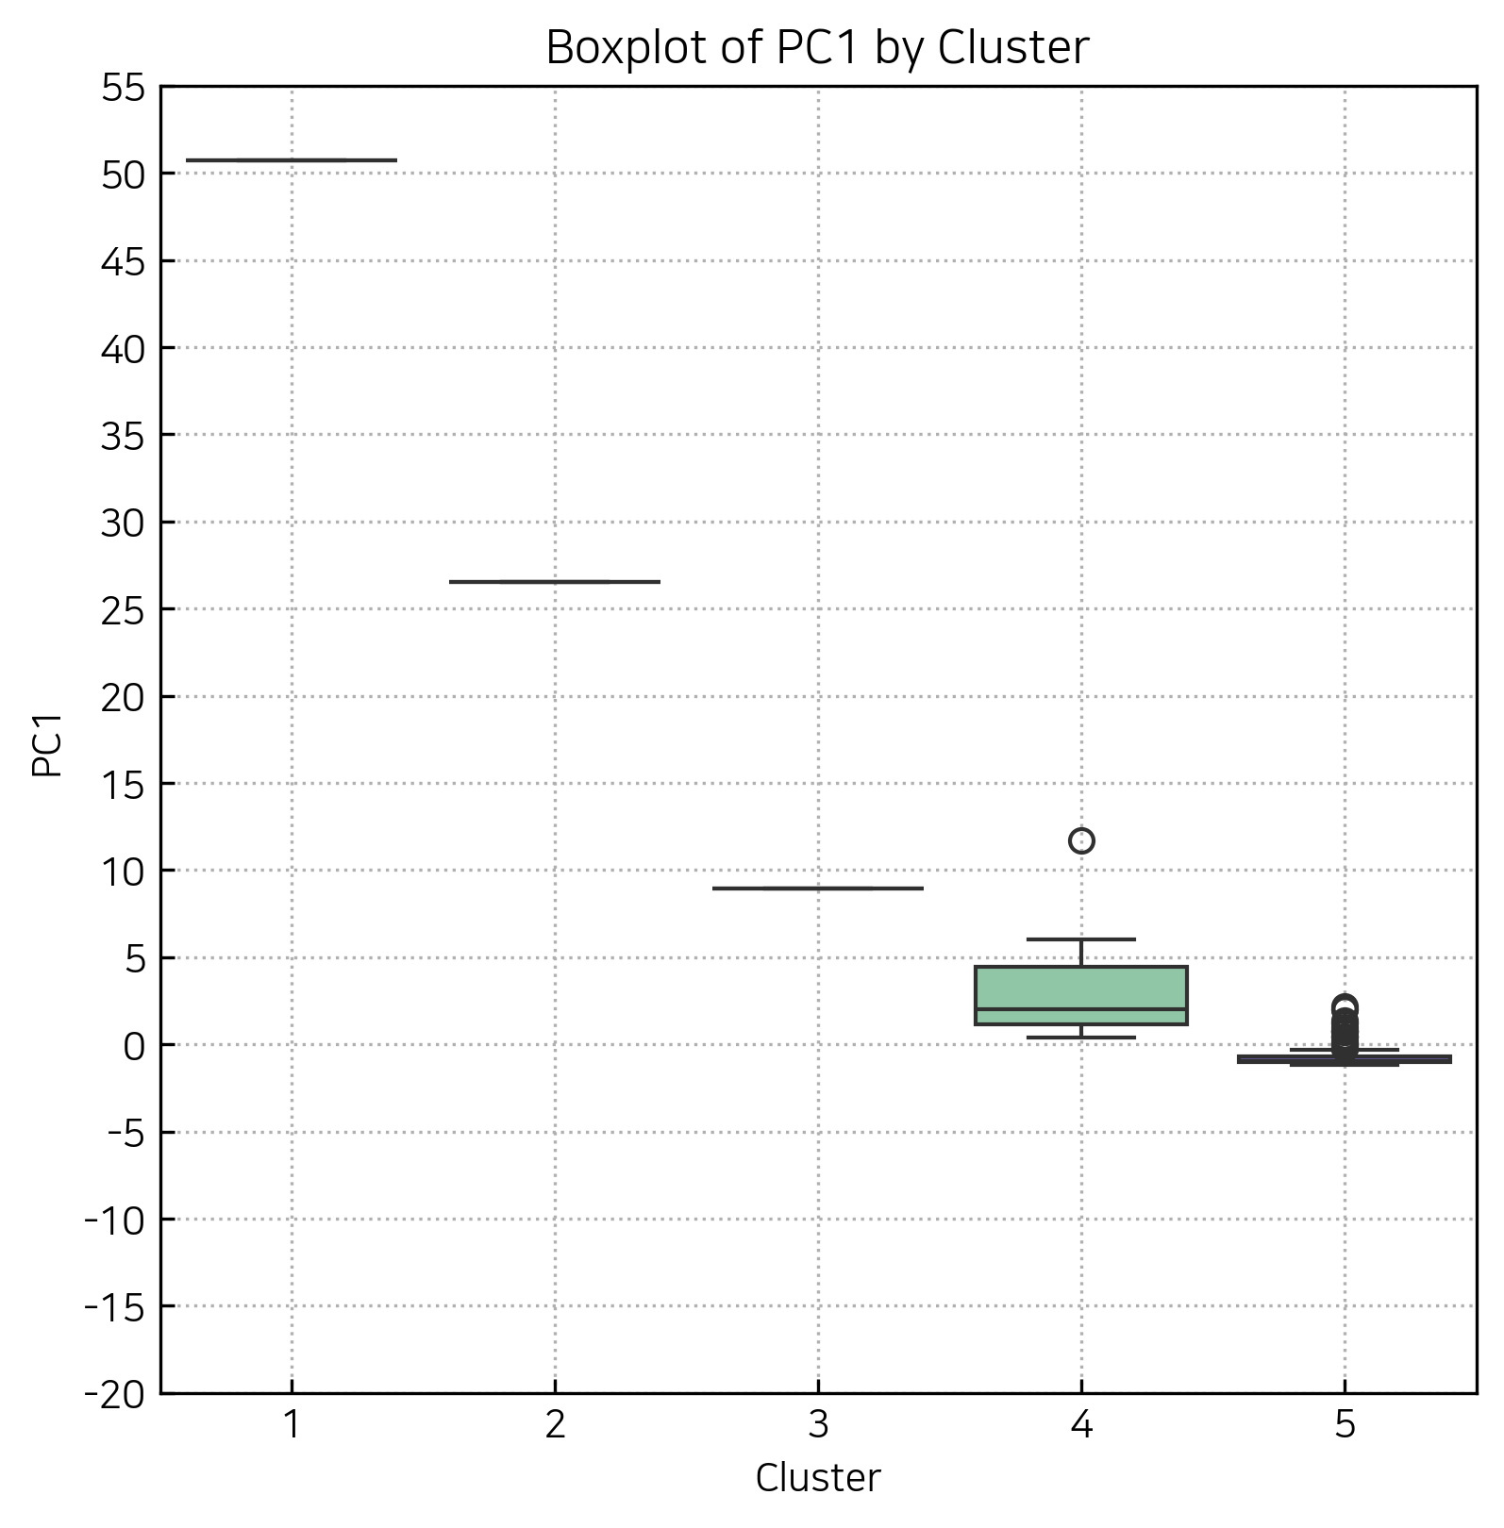
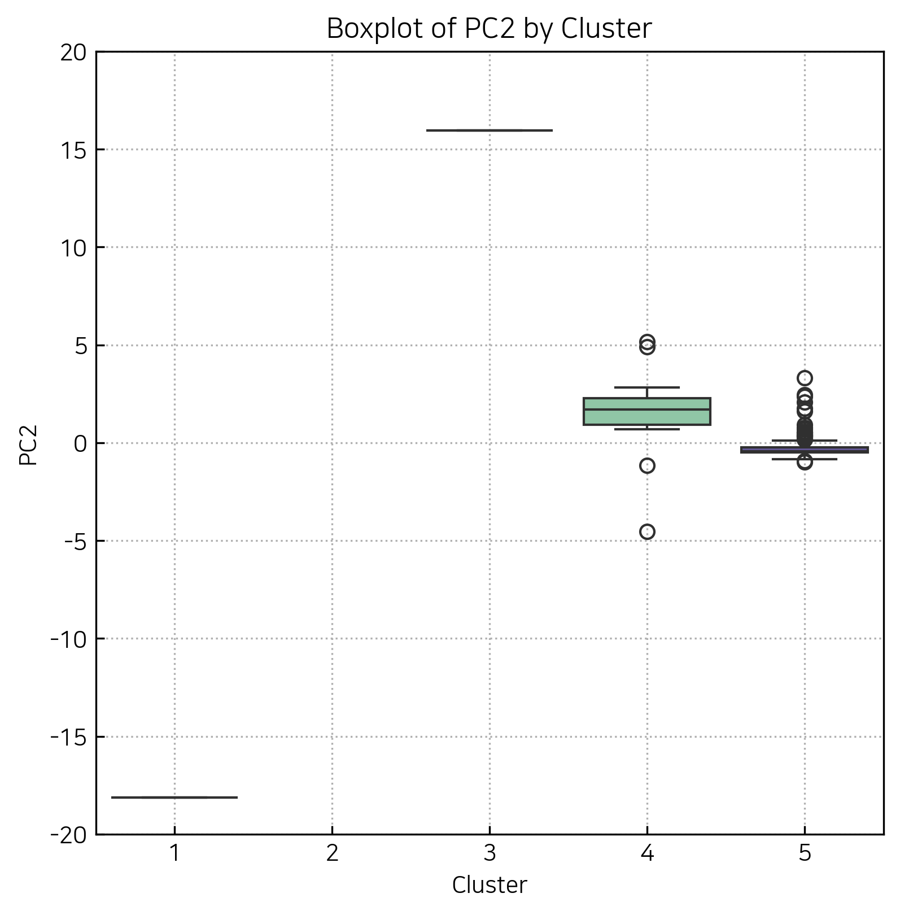
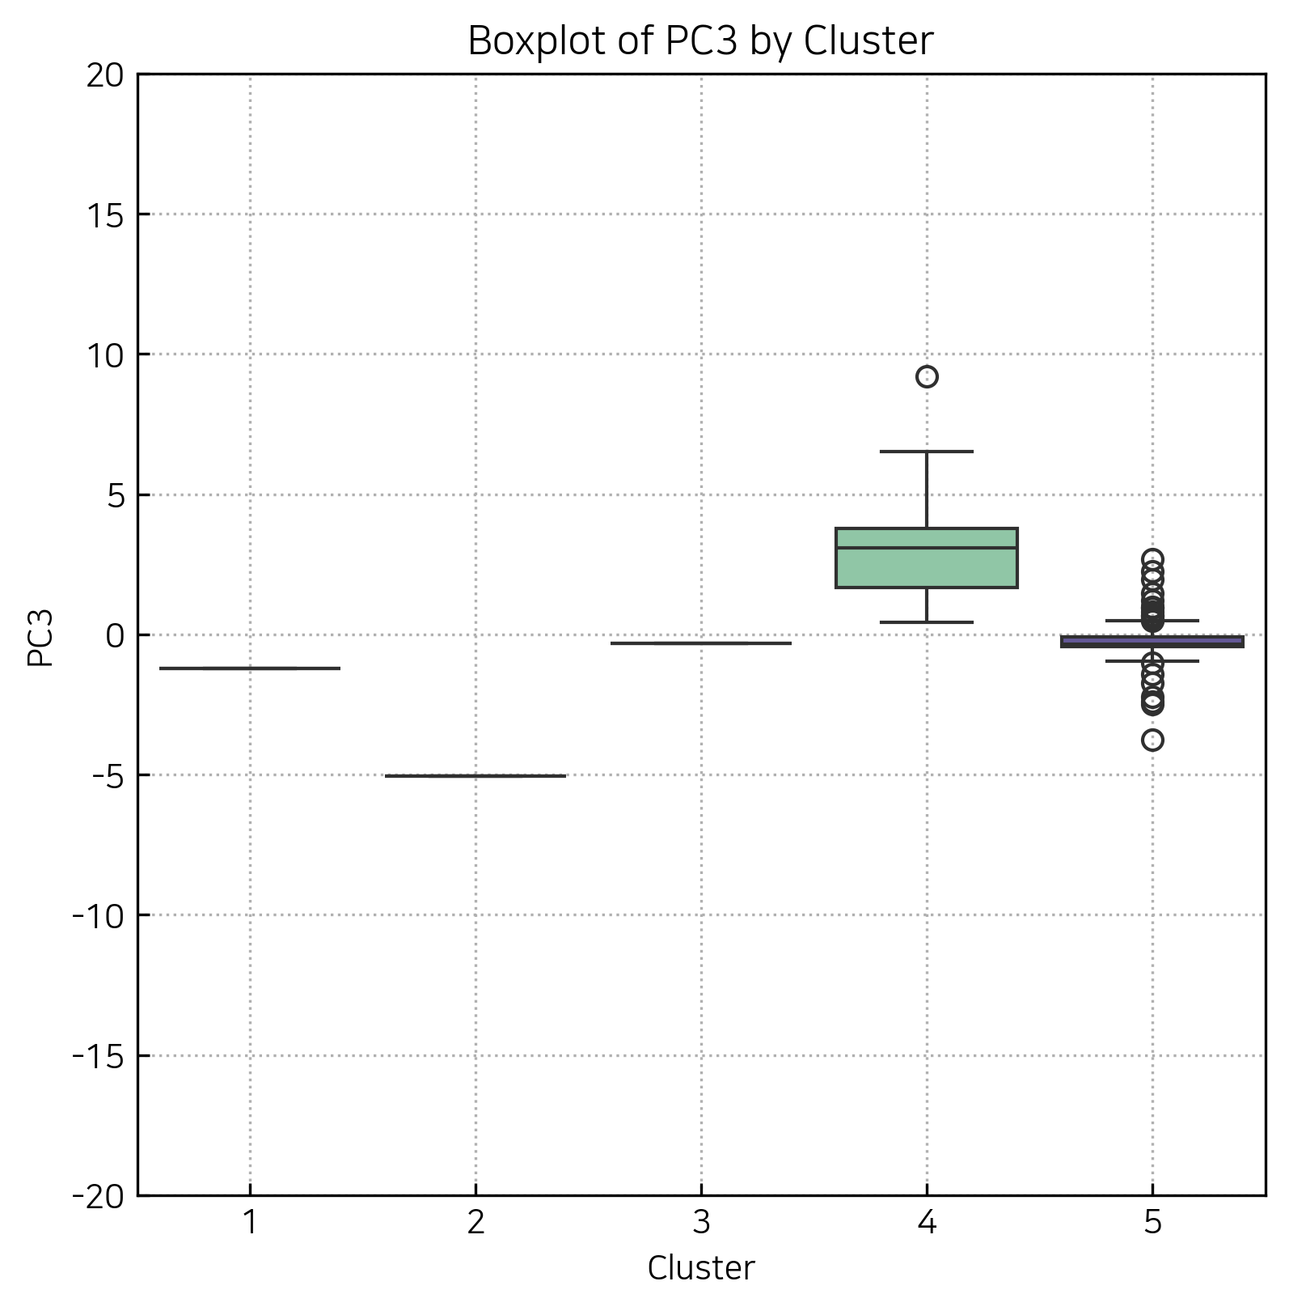
그림. 군집별 PC에 따른 박스플롯(n=5)

Slide 38
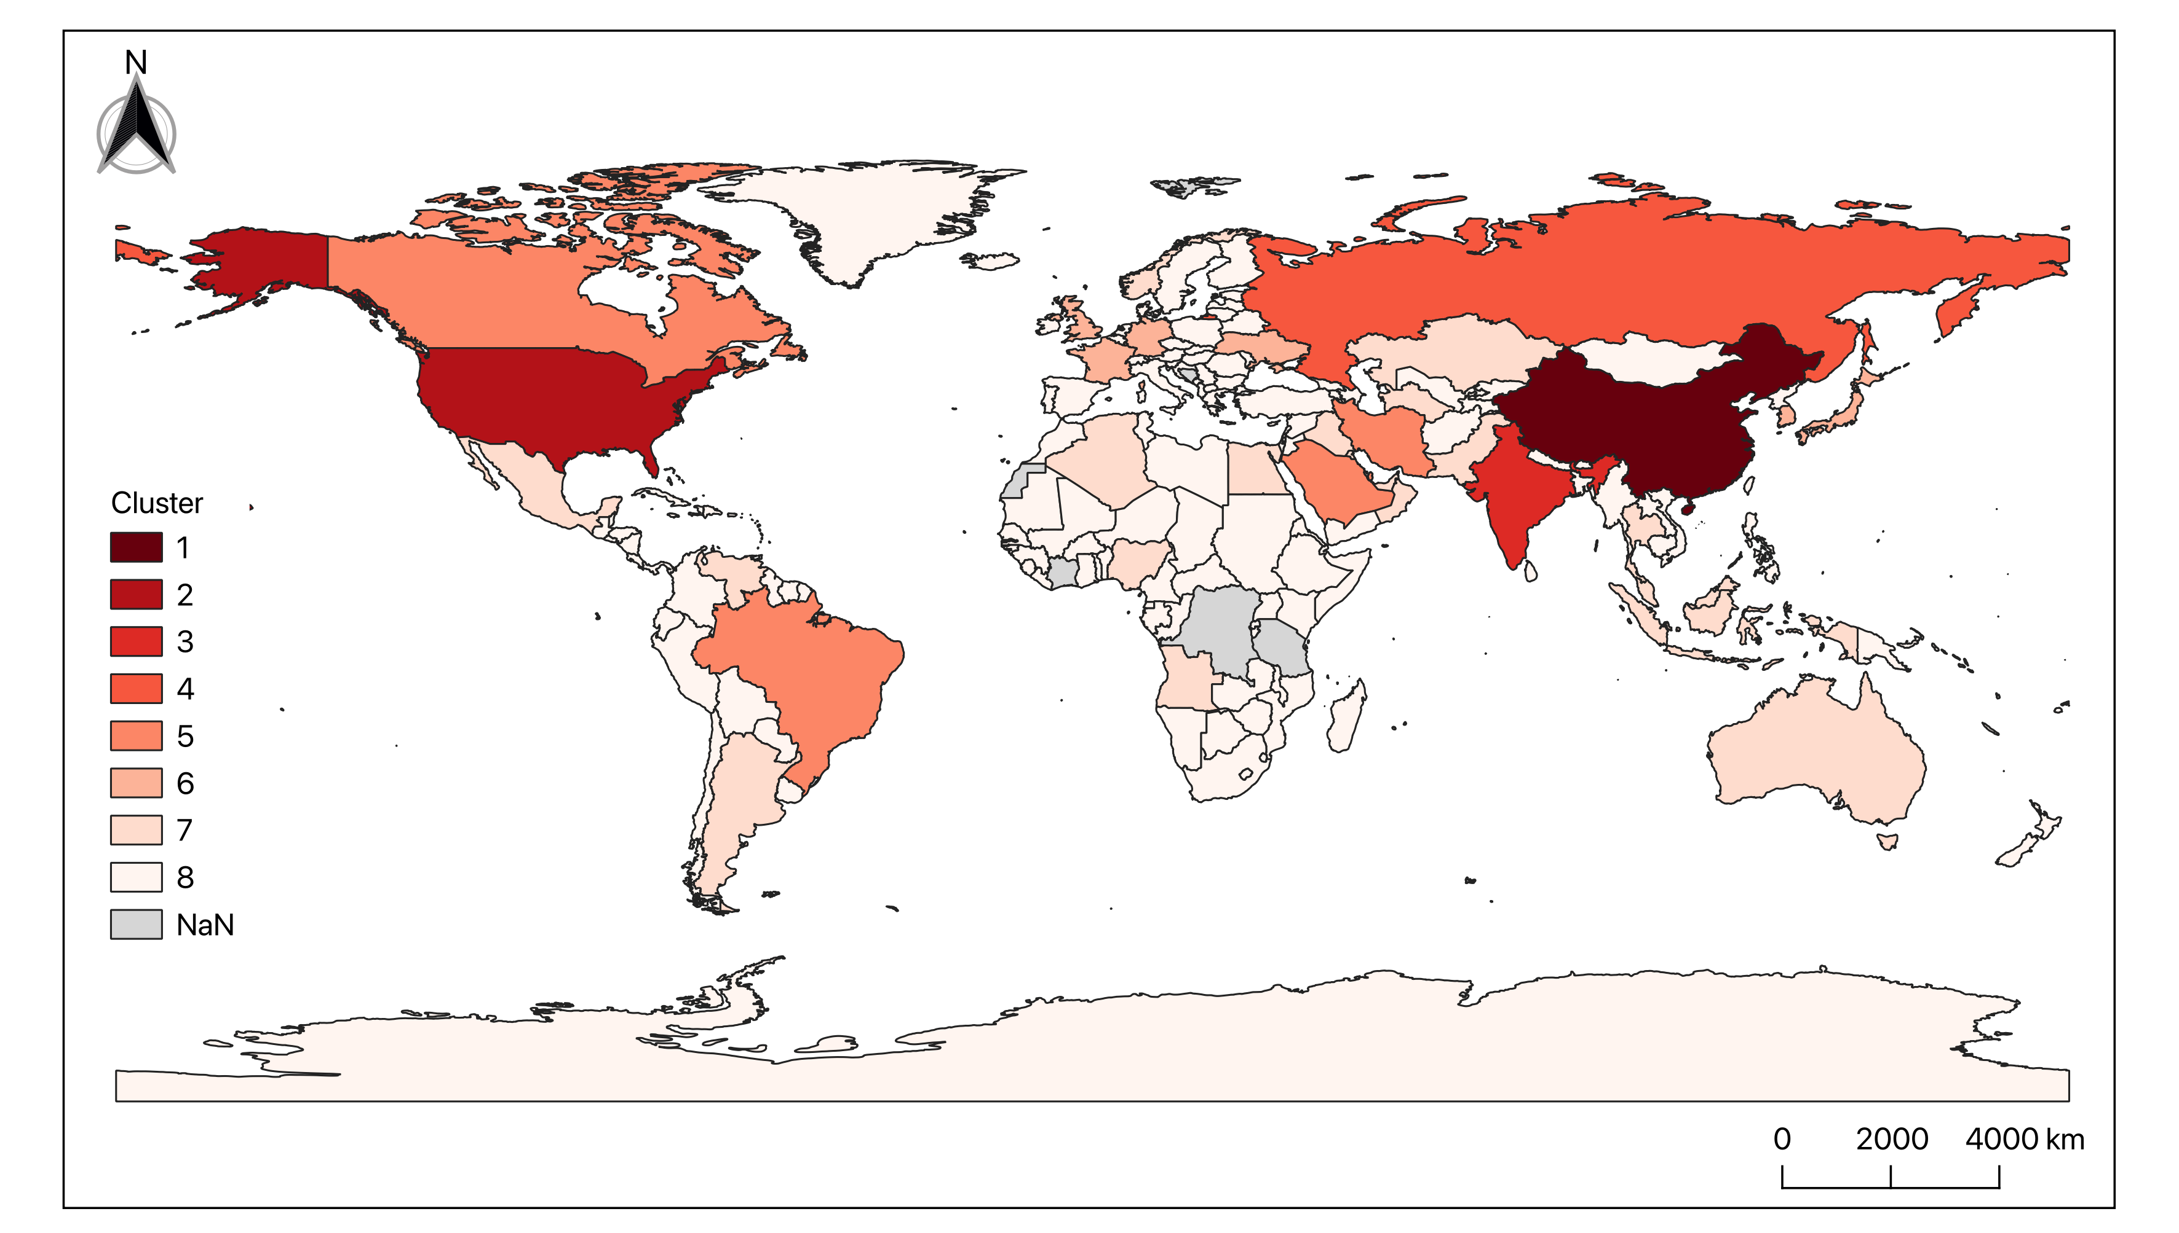
그림.군집화 결과(n=8)

Slide 39
표. 클러스터별 평균 PC값과 국가명(n=8)
Cluster | PCA1 | PCA2 | PCA3 | Country
1 | 50.69 | -18.12 | -1.21 | China
2 | 26.50 | 25.06 | -5.05 | United States
3 | 11.69 | -4.53 | 1.25 | India
4 | 8.92 | 15.94 | -0.33 | Russia
5 | 4.45 | 3.17 | 5.73 | Brazil, Canada, Iran, Qatar, Saudi Arabia
6 | 1.30 | 2.04 | -2.24 | France, Germany, Japan, South Korea, Ukraine, United Kingdom
7 | 1.06 | 0.85 | 1.80 | Algeria, Angola, Argentina, Australia, Egypt, Indonesia, Iraq, Kazakhstan, Kuwait, Malaysia, Mexico, Nigeria, Norway, Oman, Pakistan, Thailand, Trinidad and Tobago, Turkmenistan, United Arab Emirates, Venezuela
8 | -0.85 | -0.36 | -0.26 | Afghanistan, Albania, Antarctica, Antigua and Barbuda, Armenia, Aruba, Austria, Azerbaijan, Bahamas, Bahrain, Bangladesh, Barbados, Belarus, Belgium, Belize, Benin, Bermuda, Bhutan, Bolivia, Bosnia and Herzegovina, Botswana, British Virgin Islands, Brunei, Bulgaria, Burkina Faso, Burundi, Cabo Verde, Cambodia, Cameroon, Central African Republic, Chad, Chile, Colombia, Comoros, Congo, Cook Islands, Costa Rica, Croatia, Cuba, Cyprus, Czechia, C척te d'Ivoire, Democratic Republic of the Congo, Denmark, Djibouti, Dominica, Dominican Republic, Ecuador, El Salvador, Equatorial Guinea, Eritrea, Estonia, Eswatini, Ethiopia, Faroe Islands, Fiji, Finland, French Guiana, French Polynesia, Gabon, Gambia, Georgia, Ghana, Greece, Greenland, Grenada, Guadeloupe, Guatemala, Guinea, Guinea-Bissau, Guyana, Haiti, Honduras, Hong Kong, Hungary, Iceland, Ireland, Israel, Italy, Jamaica, Jordan, Kenya, Kiribati, Kosovo, Kyrgyzstan, Laos, Latvia, Lebanon, Lesotho, Liberia, Libya, Lithuania, Luxembourg, Macao, Madagascar, Malawi, Maldives, Mali, Malta, Martinique, Mauritania, Mauritius, Micronesia, Moldova, Mongolia, Montenegro, Montserrat, Morocco, Mozambique, Myanmar, Namibia, Nauru, Nepal, Netherlands, New Caledonia, New Zealand, Nicaragua, Niger, Niue, North Korea, North Macedonia, Palestinian Territories, Panama, Papua New Guinea, Paraguay, Peru, Philippines, Poland, Portugal, Puerto Rico, Romania, Rwanda, R챕union, Saint Helena, Saint Kitts and Nevis, Saint Lucia, Saint Pierre and Miquelon, Saint Vincent and the Grenadines, Samoa, Sao Tome and Principe, Senegal, Serbia, Seychelles, Sierra Leone, Singapore, Slovakia, Slovenia, Solomon Islands, Somalia, South Africa, South Sudan, Spain, Sri Lanka, Sudan, Suriname, Sweden, Switzerland, Syria, Taiwan, Tajikistan, Tanzania, Timor-Leste, Togo, Tonga, Tunisia, Turkey, Turks and Caicos Islands, Tuvalu, Uganda, Uruguay, Uzbekistan, Vanuatu, Vietnam, Yemen, Zambia, Zimbabwe
Notes:
Cluster1:
1번 클러스터는 중국이 단독으로 포함된 군집으로, 총 에너지 소비량과 온실가스 배출량이 세계적으로 매우 높은 국가들이 중심을 이루고 있다. 특히 중국은 막대한 산업 생산량과 인구 규모로 인해 전체 배출량 측면에서 압도적이며, 여전히 석탄 의존도가 높다. 1인당 배출량은 다른 선진국에 비해 낮은 편이지만, 총량 기준으로는 가장 큰 배출국 중 하나이며, 신재생 에너지 확대 노력도 병행하고 있는 상태다.
Cluster2:
2번 클러스터는 미국 단독으로 구성된 군집이다. 미국은 1인당 에너지 소비와 온실가스 배출량 모두 매우 높은 수준이며, 생활 방식 자체가 에너지 집약적이다. 산업 및 운송 부문에서 석유 사용 비중이 높고, 소비 패턴의 변화 없이는 구조적 전환이 어렵다. 동시에 신재생 에너지 기술 개발과 정책 도입은 활발하여, 감축 잠재력은 높은 편이다. 다만 이행 속도는 정치적, 사회적 요인에 크게 영향을 받는다.
Cluster3 :
3번 클러스터는 인도가 단독의 군집으로, 인구가 많고 산업화가 진행 중인 국가들이 다수 포함된다. 총 배출량은 높은 편이지만, 1인당 배출량은 매우 낮은 수준이다. 여전히 화석연료 기반의 에너지 사용 비중이 크며, 향후 산업 성장과 함께 배출량이 빠르게 증가할 가능성이 높다. 에너지 접근성 확대와 저탄소 인프라 구축이 병행되어야 하며, 국제 협력과 재정 지원의 우선 대상이 될 수 있다.
Cluster4 :
4번 클러스터는 러시아가 단독으로 속한 군집이다. 러시아는 천연가스와 석유의 주요 수출국으로, 자원 중심의 산업 구조를 가지고 있다. 국내 소비 역시 높으며, 배출량도 상당한 수준이다. 특히 에너지 효율이 낮고, 온실가스 감축 정책 추진이 비교적 소극적인 편이다. 에너지 수출 의존도가 높기 때문에 저탄소 경제로의 전환에 큰 구조적 부담이 따른다.
Cluster5 :
5번 클러스터에는 브라질, 캐나다, 이란 등이 포함되어 있으며, 자원 기반의 중·고소득 국가들이 중심을 이룬다. 이들은 풍부한 천연자원을 바탕으로 에너지 자급률이 높고, 일부 국가는 수력발전이나 천연가스 기반의 청정에너지 비중이 큰 특징이 있다. 하지만 자원 채굴 및 수출로 인한 배출도 상당하여 에너지 생산 과정에서의 탈탄소화가 주요 과제이다. 특히 이란과 같은 국가는 경제 제재나 지정학적 요인으로 인해 에너지 전환이 지연되는 경향이 있다.
Cluster6 :
6번 클러스터는 대한민국, 일본 등 기술 기반의 고효율 선진국들이 포함되어 있다. 이들 국가는 에너지 효율이 높고, 신재생 에너지 전환에 대한 정책적 관심도 크다. 배출량은 산업 구조상 여전히 존재하지만, 기술적 역량을 바탕으로 감축 잠재력이 높다. 특히 전력 부문에서의 재생에너지 확대와 산업 부문 탈탄소 전략이 병행되며, 국제적인 기후 정책에서 선도적 역할을 수행하고 있다.
Cluster7 :
7번 클러스터는 아프리카 및 일부 저개발 국가들이 중심을 이루며, 에너지 소비량과 온실가스 배출량 모두 매우 낮은 수준이다. 이들 국가는 에너지 접근성 자체가 부족한 경우도 많으며, 산업화가 상대적으로 덜 이루어져 있다. 감축보다는 에너지 접근 확대와 지속가능한 개발이 우선되어야 하며, 국제사회로부터의 기술 및 재정 지원이 절실한 그룹이다.
Cluster8 :
8번 클러스터는 통계가 부족하거나 데이터의 신뢰도가 낮은 국가들이 포함되어 있다. 일부 소규모 국가, 분쟁 지역, 행정 체계가 불안정한 지역이 이에 속한다. 이들 국가에 대해서는 보다 정확한 모니터링 체계 구축과 데이터 보완이 우선되어야 하며, 기후정책 수립을 위한 국제적 협력이 필요하다.
NaN : 동일 -

Slide 40
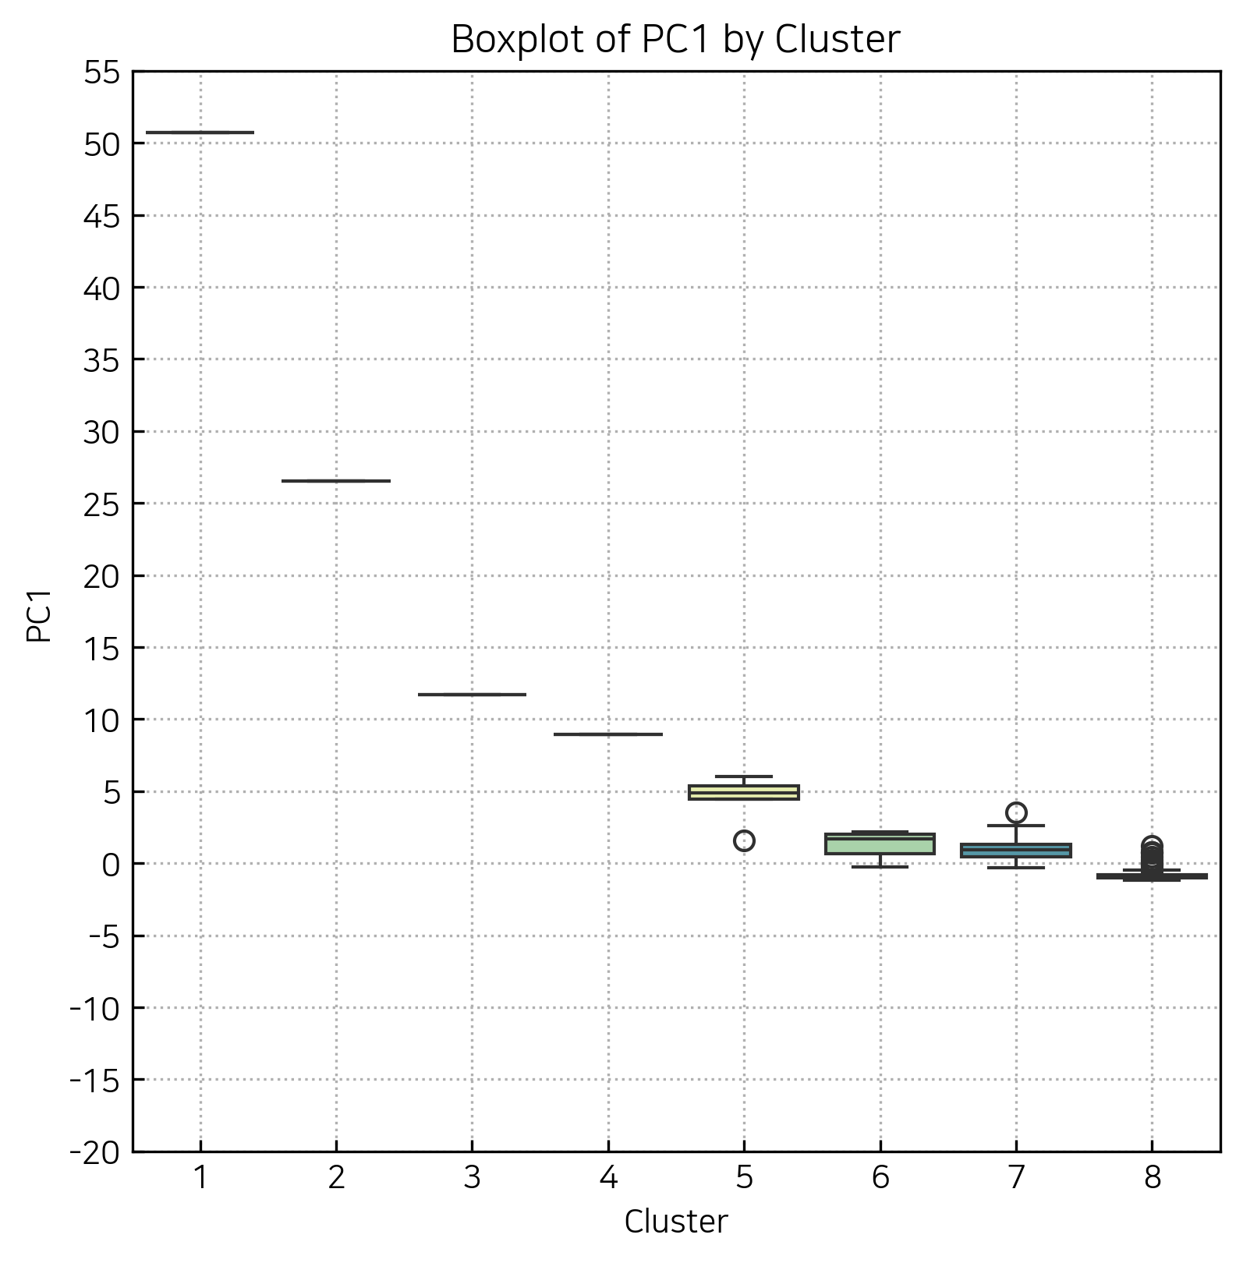
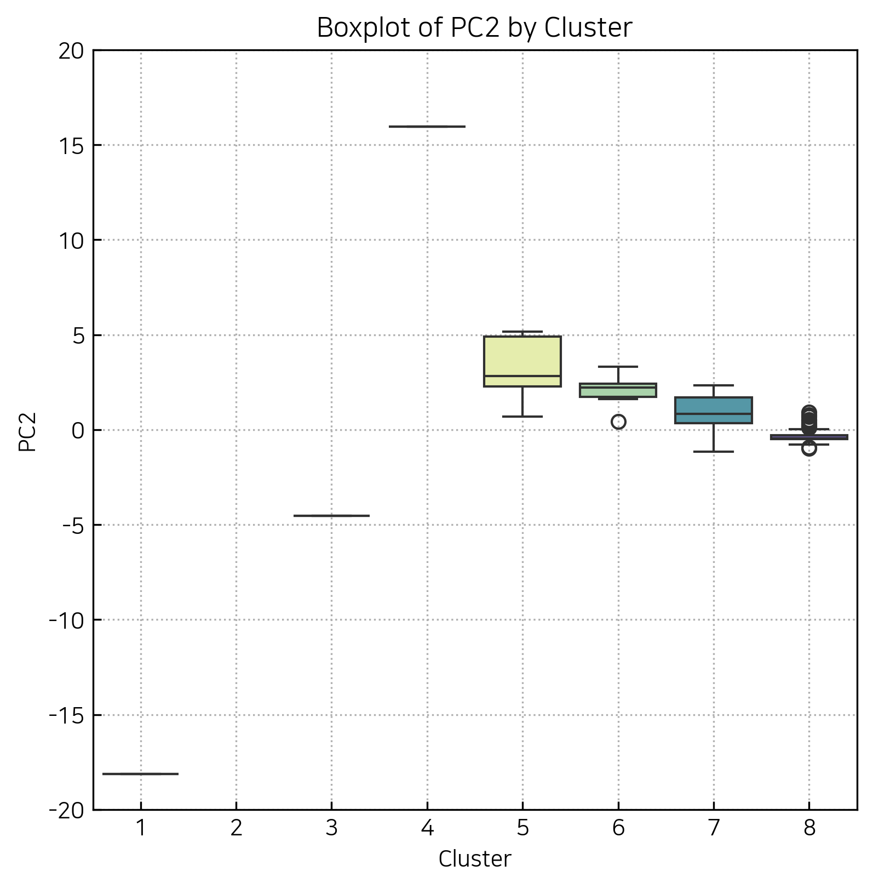
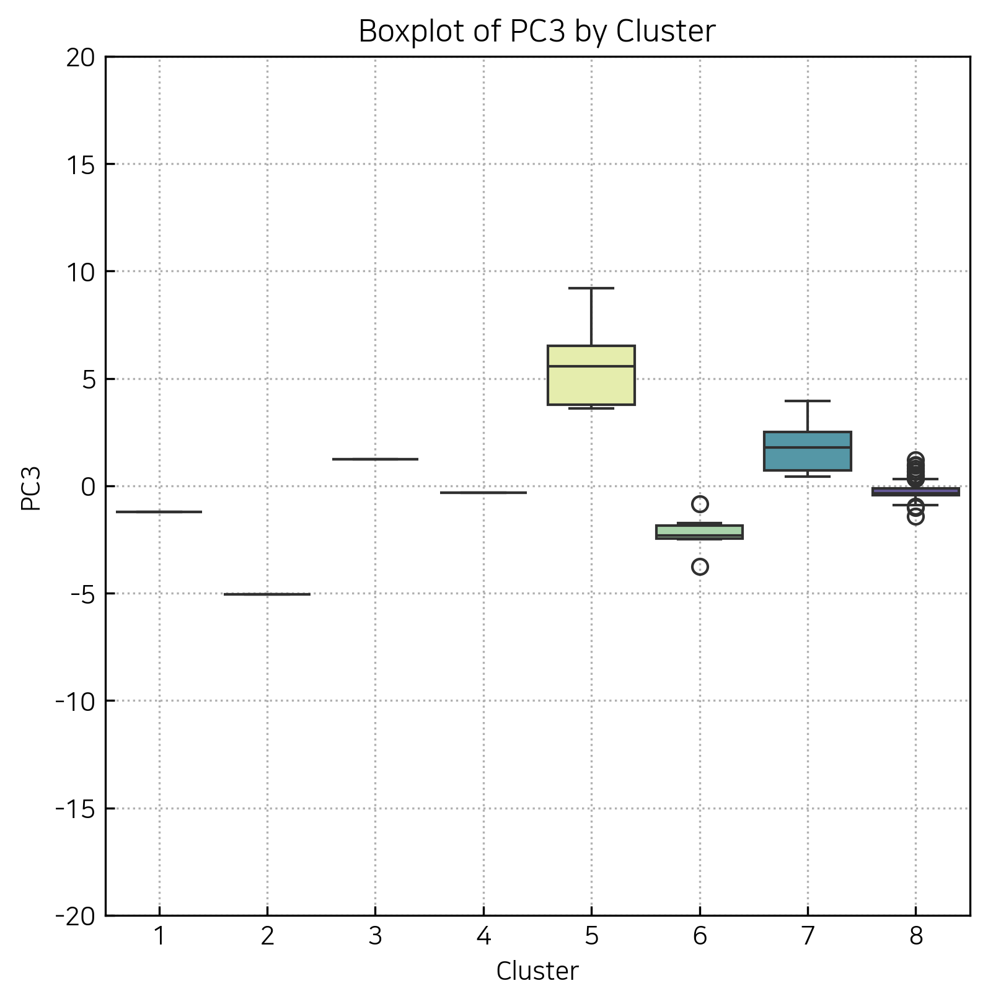
그림. 군집별 PC에 따른 박스플롯(n=8)

